Slide 1
Шесть дней творения

Slide 2
Метод толкования
«Но прежде нежели приступлю к делу, пусть будет засвидетельствовано, что не предложим учений противных тому, что о миробытии любомудрствовал святой Василий, хотя бы слово наше, по какой-либо последовательности мыслей, пришло и к иному истолкованию. …Наше да предлагается читателям, как ученическое в каком либо училище упражнение, от которого никому никакого не произойдет вреда, если и найдется в сказанном нечто несогласное с общим мнением. Ибо слова сего не выдаем за догмат»
Свт. Григорий Нисский «О Шестодневе»

Slide 3
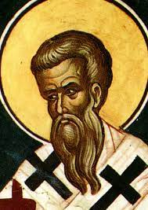
Происхождение текста
«Но ты, как бы на горе Синай, оставив внизу многочисленный народ, и превысив других разумением, усиливаешься с великим Моисеем войти в тот мрак созерцания тайн, в котором был он, и видел незримое, слышал неизглаголанное словом»
«О Шестодневе»
Свт. Григорий Нисский (ок.335-394)

Slide 4
«Итак, если, любопытствуя об этом и подобном этому, усиливаешься познать все возвышенное, то сам своею мудростью можешь увидеть и что сокрыто во мраке Моисеева видения»
Свт. Григорий Нисский «О Шестодневе»

Slide 5
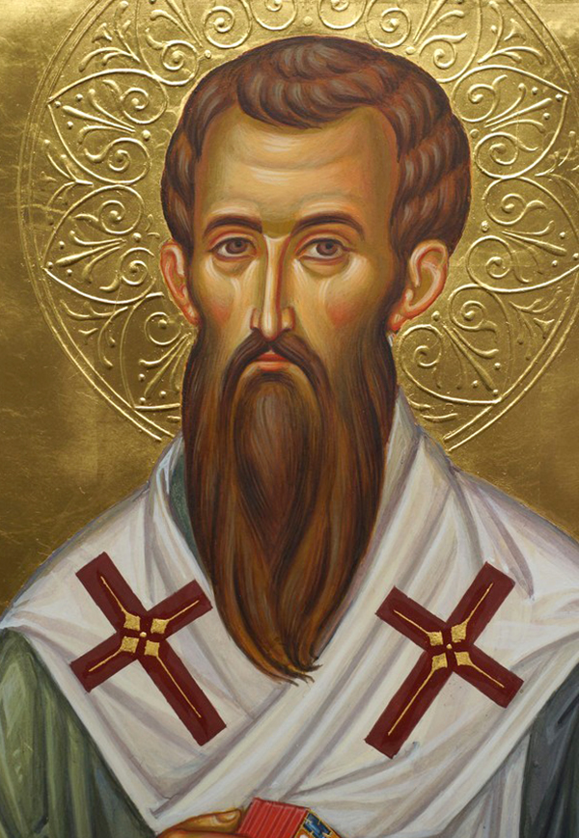
О продолжительности дней творения
«Посему назовешь ли его днем или веком, выразишь одно и то же понятие»
«Беседы на шестоднев»
Свт. Василий Великий (330-379)

Slide 6
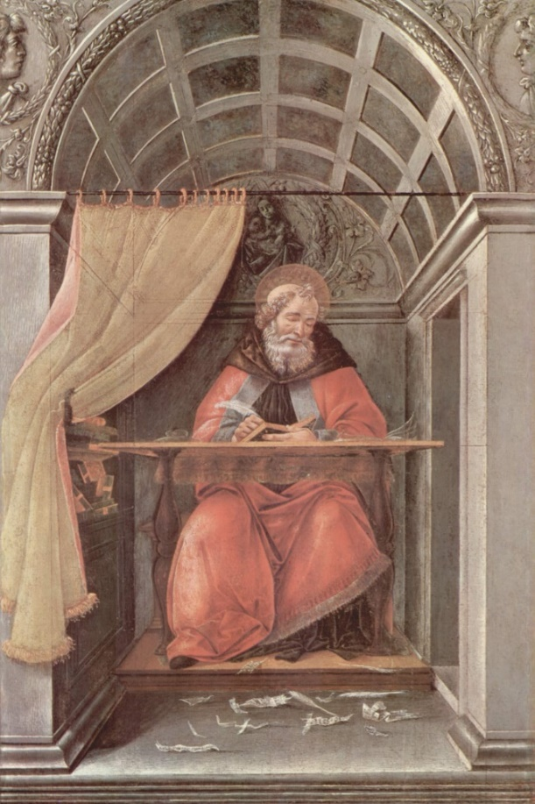
«Какого рода эти дни — представить это нам или крайне трудно, или даже совсем невозможно, а тем более невозможно об этом говорить»
«О граде Божием»
Блаж. Августин (354-430)

Slide 7
«В повествовании о творении вещей под днем надобно разуметь форму самого творческого действия, под вечером — завершение его, под утром — начало нового… итак, через все дни творения повторяется один и тот же сотворенный Богом день»
Блаж. Августин. «О книге Бытия»

Slide 8
Первый день творения
¹ В начале сотворил Бог небо и землю. ² Земля же была безвидна и пуста, и тьма над бездною, и Дух Божий носился над водою. ³ И сказал Бог: да будет свет. И стал свет. ⁴ И увидел Бог свет, что он хорош, и отделил Бог свет от тьмы. ⁵ И назвал Бог свет днем, а тьму ночью. И был вечер, и было утро: день один.

Slide 9
¹ В начале сотворил Бог небо и землю. ² Земля же была безвидна и пуста, и тьма над бездною, и Дух Божий носился над водою. ³ И сказал Бог: да будет свет. И стал свет. ⁴ И увидел Бог свет, что он хорош, и отделил Бог свет от тьмы. ⁵ И назвал Бог свет днем, а тьму ночью. И был вечер, и было утро: день один.

Slide 10
Проблема начала мира
«"Что делал Бог до сотворения неба и земли?" Я отвечу не так, как, говорят, ответил кто-то, уклоняясь шуткой от настойчивого вопроса: "приготовлял преисподнюю для тех, кто допытывается о высоком". Одно — понять, другое — осмеять. Так я не отвечу»
Блаж. Августин. «Исповедь»

Slide 11
«Как могли пройти бесчисленные века, если они не были еще созданы Тобой, Творцом и Учредителем всех веков? Было разве время, Тобой не учрежденное? И как могло оно пройти, если его вовсе и не было? …Если же раньше неба и земли вовсе не было времени, зачем спрашивать, что Ты делал тогда. Когда не было времени, не было и "тогда”».
Блаж. Августин «Исповедь»

Slide 12
«Несомненно, что мир сотворен вместе с временем»
Блаж. Августин. «О граде Божием»

Slide 13
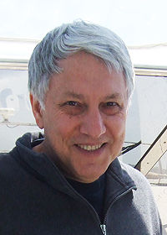
«Что было тогда, когда ничего не было? Если Вселенная родилась из сингулярности, значит, когда-то ее не существовало. В "Теоретической физике" Ландау и Лившица сказано, что решение уравнении Эйнштейна нельзя продолжить в область отрицательного времени, и потому в рамках общей теории относительности вопрос "Что было до рождения Вселенной?" не имеет смысла».
«Рождение Вселенной»
Андрей Дмитриевич Линде, Стэнфордский университет

Slide 14
¹ В начале сотворил Бог небо и землю. ² Земля же была безвидна и пуста, и тьма над бездною, и Дух Божий носился над водою. ³ И сказал Бог: да будет свет. И стал свет. ⁴ И увидел Бог свет, что он хорош, и отделил Бог свет от тьмы. ⁵ И назвал Бог свет днем, а тьму ночью. И был вечер, и было утро: день один.

Slide 15
Проблема творения из ничего
«Согласно “инфляционному сценарию”, Вселенная начала свое существование из состояния вакуума, лишенного вещества и излучения».
«Тысячелетиями человечество верило в то, что “из ничего не родится ничто”. Сегодня мы можем утверждать, что из ничего произошло все. За Вселенную не надо “платить” — это абсолютно “бесплатный ланч”».
Пол Дэвис. «Суперсила»

Slide 16
¹ В начале сотворил Бог небо и землю. ² Земля же была безвидна и пуста, и тьма над бездною, и Дух Божий носился над водою. ³ И сказал Бог: да будет свет. И стал свет. ⁴ И увидел Бог свет, что он хорош, и отделил Бог свет от тьмы. ⁵ И назвал Бог свет днем, а тьму ночью. И был вечер, и было утро: день один.

Slide 17
«Под небом следует понимать духовную, уже созданную и оформленную тварь, причем речь идет о некоем высшем небе, поскольку твердь, т.е. наше видимое небо, было сотворено уже во второй день»
Блаж. Августин. «О книге Бытия»

Slide 18
«Безвидной и пустой землей» названа бесформенная материя, которая за «свою послушность творческому действию названа также водою»
Блаж. Августин. «О книге Бытия буквально»
Кварк-глюонная плазма.

Slide 19
¹ В начале сотворил Бог небо и землю. ² Земля же была безвидна и пуста, и тьма над бездною, и Дух Божий носился над водою. ³ И сказал Бог: да будет свет. И стал свет. ⁴ И увидел Бог свет, что он хорош, и отделил Бог свет от тьмы. ⁵ И назвал Бог свет днем, а тьму ночью. И был вечер, и было утро: день один.

Slide 20
Свет до Солнца
«Тогда произведено было самое естество света, а теперь приуготовляется это солнечное тело, чтобы оно служило колесницею тому первобытному свету»
Свт. Василий Великий. «Беседы на шестоднев»
Реликтовое излучение

Slide 21
Второй день творения
⁶ И сказал Бог: да будет твердь посреди воды, и да отделяет она воду от воды. ⁷ И создал Бог твердь, и отделил воду, которая под твердью, от воды, которая над твердью. И стало так. ⁸ И назвал Бог твердь небом. И был вечер, и было утро: день второй.
Формирование Вселенной.

Slide 22
Третий день творения
⁹ И сказал Бог: да соберется вода, которая под небом, в одно место, и да явится суша. И стало так. [И собралась вода под небом в свои места, и явилась суша.] ¹⁰ И назвал Бог сушу землею, а собрание вод назвал морями. И увидел Бог, что это хорошо.
Формирование Земли.

Slide 23
¹¹ И сказал Бог: да произрастит земля зелень, траву, сеющую семя [по роду и по подобию ее, и] дерево плодовитое, приносящее по роду своему плод, в котором семя его на земле. И стало так. ¹² И произвела земля зелень, траву, сеющую семя по роду [и по подобию] ее, и дерево [плодовитое], приносящее плод, в котором семя его по роду его [на земле]. И увидел Бог, что это хорошо. ¹³ И был вечер, и было утро: день третий.

Slide 24
Возникновение жизни
«Мы вынуждены признать, что не можем дать точного определения, что же такое жизнь, и не можем сказать, как и когда она возникла»
«Вопреки бытующим представлениям, наука не в состоянии опровергнуть идею о божественном происхождении Вселенной… Наука никогда не сможет ни доказать, ни опровергнуть эту концепцию»
Тейлор Д., Грин Н., Стаут У. «Биология: В 3 т.».

Slide 25
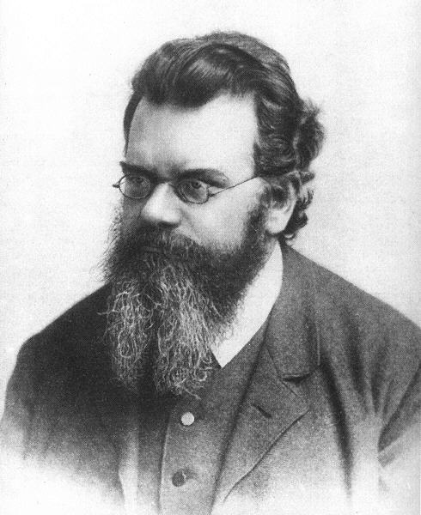
Второе начало термодинамики
«Энтропия изолированной системы не может уменьшаться».
Людвиг Больцман
(1844-1906)

Slide 26
«Когда законы термодинамики применяются к живым организмам, возникает проблема. Одним из основных свойств жизни является ее высокая степень упорядоченности, поэтому, когда организм развивается или размножается, порядок увеличивается. Это противоположно заявкам второго закона. Рост зародыша, образование молекулы ДНК, появление нового вида и возрастающее развитие биосферы в целом - все это примеры увеличения порядка и уменьшения энтропии»
Пол Дэвис «Пятое чудо»

Slide 27
W – число состояний, характеризующее энтропию.
Для I W=6 (12-34, 13-24, 14-23, 23-14, 24-13, 34-12)
Для II W=4 (1-234, 2-134, 3-124, 4-123)
Для IV W=1

Slide 28
Демон Максвелла

Slide 29
Проблемы:
1. Опаринский «первичный бульон» даже теоретически не мог быть источником пищи для «первичной жизни», т. к. является конечным, исчерпаемым ресурсом.
2. Сложные молекулы полимерных органических соединений крайне неустойчивы, и их распад преобладает над синтезом.
3. Спонтанно возникшая молекула ДНК (даже если пренебречь близкой к нулевой вероятностью такого события) не будет нести информации о структуре гипотетической протоклетки и, следовательно, останется совершенно бесполезной с точки зрения биохимической эволюции структурой.

Slide 30
4. Автономное существование ДНК и РНК невозможно – они нуждаются в сложнейшей системе белков, т.е. в клетке.
5. Жизнь скорее всего появляется сразу на уровне отлаженных экосистем, а не отдельных особей или популяций.

Slide 31
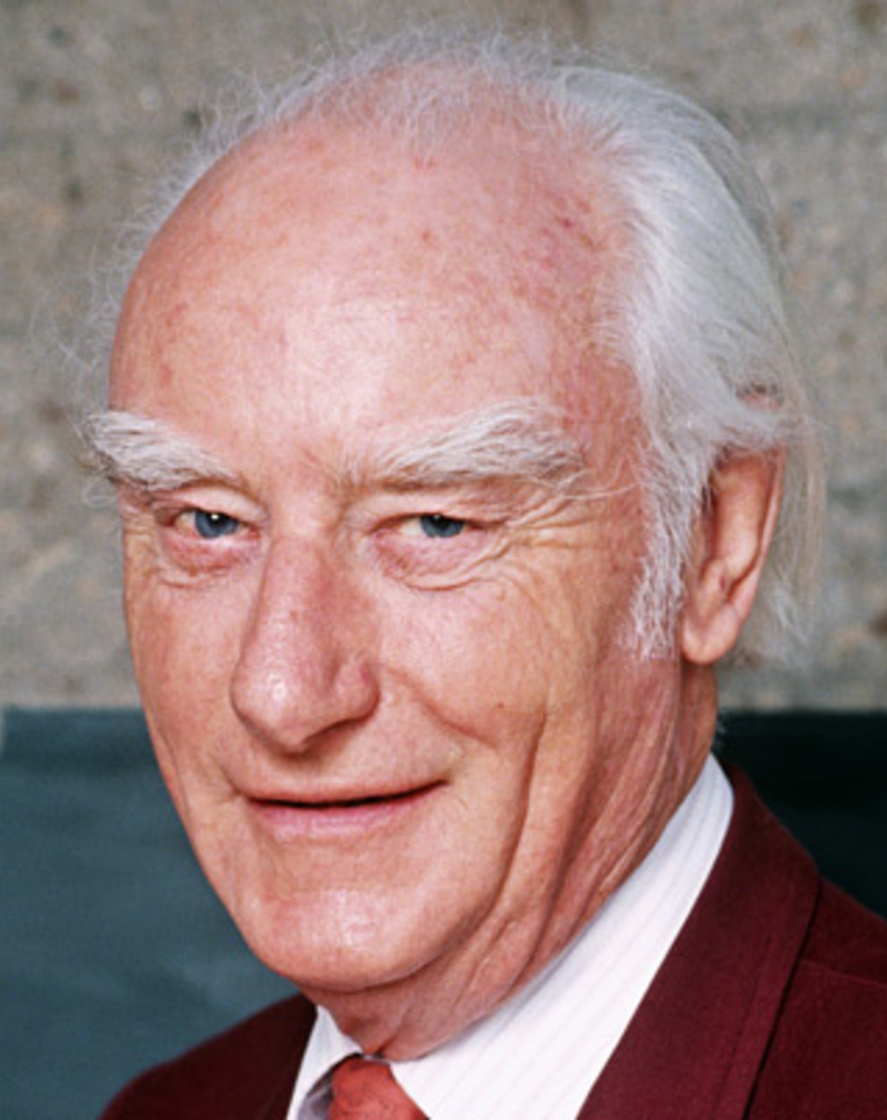
«В некотором смысле, возникновение жизни представляется сейчас почти чудом, ведь для того, чтобы начался этот процесс, необходимо было выполнить так много условий».
«Жизнь как она есть: её зарождение и сущность»
Френсис Крик (1916-2004)

Slide 32
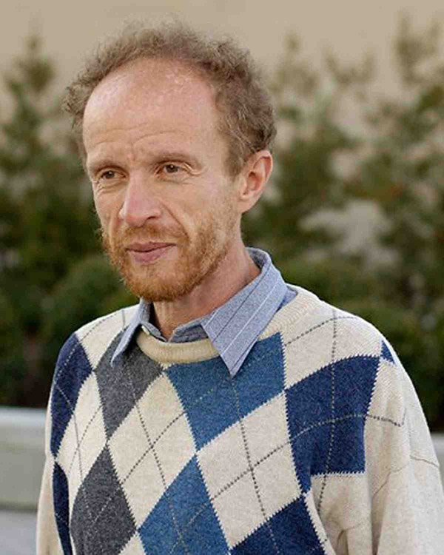
«Таким образом, возникновение жизни требует исключительно маловероятных событий, и, следовательно, мы одни в нашей Вселенной. Не только мы — разумные существа, но шире — живые существа вообще»
«Вероятность зарождения жизни» // «Троицкий вариант», 2019, март.
Евгений Кунин, член Национальной академии наук США

Slide 33
Четвертый день творения
¹⁴ И сказал Бог: да будут светила на тверди небесной [для освещения земли и] для отделения дня от ночи, и для знамений, и времен, и дней, и годов; ¹⁵ и да будут они светильниками на тверди небесной, чтобы светить на землю. И стало так.

Slide 34
¹⁶ И создал Бог два светила великие: светило большее, для управления днем, и светило меньшее, для управления ночью, и звезды; ¹⁷ и поставил их Бог на тверди небесной, чтобы светить на землю, ¹⁸ и управлять днем и ночью, и отделять свет от тьмы. И увидел Бог, что это хорошо. ¹⁹ И был вечер, и было утро: день четвёртый.

Slide 35
«Светила сии велики не потому, что они больше меньших звезд, но потому, что имеют объем, достаточный к тому, чтобы изливаемыми из них лучами осиявать небо и воздух и вдруг распростираться по всей земле и морю. В какой части неба ни бывают они, восходят ли и заходят или занимают средину неба, отовсюду представляются людям равными; а сие служит ясным доказательством чрезмерной их величины, пред которою широта земли ничего не значит…

Slide 36
Ты не обманывайся видимостью, и из того, что солнце для смотрящих представляется величиною в локоть, не заключай, что такова действительная его величина. Ибо на больших расстояниях величина видимых предметов обыкновенно сокращается»
Свт. Василий Великий. «Беседы на шестоднев»

Slide 37
Пятый день творения
²⁰ И сказал Бог: да произведет вода пресмыкающихся, душу живую; и птицы да полетят над землею, по тверди небесной. [И стало так.] ²¹ И сотворил Бог рыб больших и всякую душу животных пресмыкающихся, которых произвела вода, по роду их, и всякую птицу пернатую по роду ее. И увидел Бог, что это хорошо. ²² И благословил их Бог, говоря: плодитесь и размножайтесь, и наполняйте воды в морях, и птицы да размножаются на земле. ²³ И был вечер, и было утро: день пятый.

Slide 38
Шестой день творения
²⁴ И сказал Бог: да произведет земля душу живую по роду ее, скотов, и гадов, и зверей земных по роду их. И стало так. ²⁵ И создал Бог зверей земных по роду их, и скот по роду его, и всех гадов земных по роду их. И увидел Бог, что это хорошо.

Slide 39
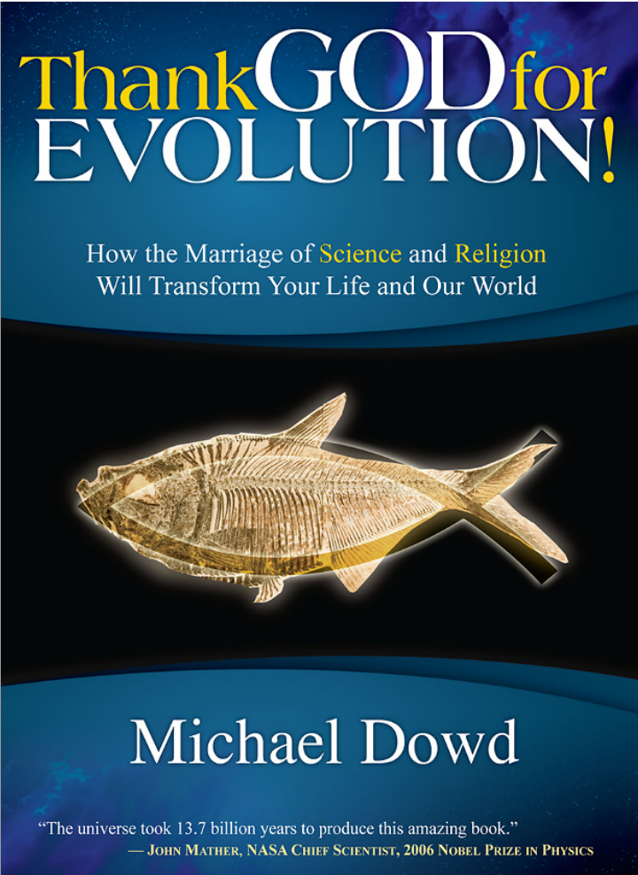
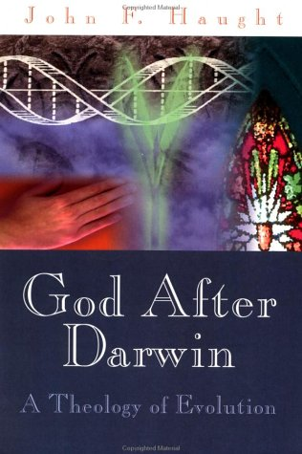
Отношение к теории эволюции

Slide 40
«Выросло много голов, затылка лишенных и шеи, голые руки блуждали, не знавшие плеч, одиноко очи скитались по свету без лбов».
«Крупно тогда одинокие члены сошлись, как попало, множество также других прирождалося к ним беспрерывно. Множество стало рождаться двуликих существ и двугрудых, твари бычачьей породы с лицом человека явились, люди с бычачьими лбами, создания смешанных полов: женской природы мужчины, с бесплодными членами твари».
Эмпедокл. «О природе»

Slide 41
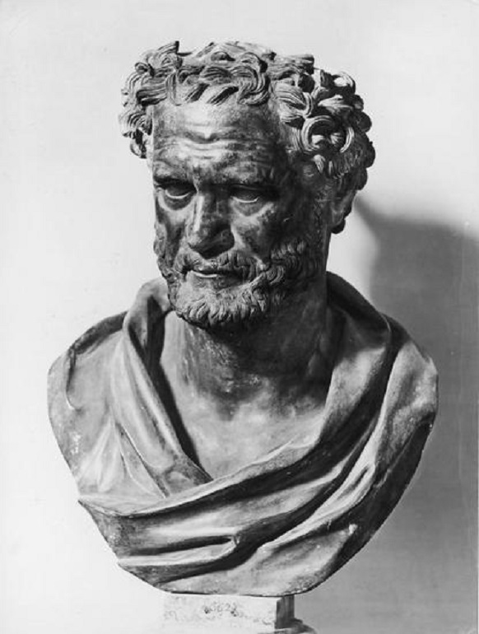
«После того как возник воздух, а под ним земля, грязеобразная и совсем (еще) мягкая, на ней вспучились пленки, имеющие вид гнойных нарывов или водяных пузырей. Днем их нагревало солнце, ночью их питала лунная влага. После того как они увеличились и лопнули, из них образовались люди и всевозможные виды животных».
Демокрит (460-370 до Р.Х.)

Slide 42
«Все вещи были сотворены сразу, будучи изначально включены в материю мира. Но они ждут своего подходящего момента, чтобы появиться. Подобно беременным матерям, носящим свои зародыши, мир беременен причинами тех вещей, которые еще только будут существовать; и они все без исключения производятся в мире тем высшим существом, в котором нет никакого рождения и никакой смерти, никакого начала, никакого конца»
Блаж. Августин. «О Троице»

Slide 43
«Но одним образом (идеи) существуют в Слове Бога, в котором они несотворены и вечны, иным — в элементах мира, где все, имевшее явиться к бытию, сотворено разом, иным — в вещах, которые, будучи причинно сотворены разом, производятся затем порознь, каждая в свое время»
Блаж. Августин. «О книге Бытия»

Slide 44
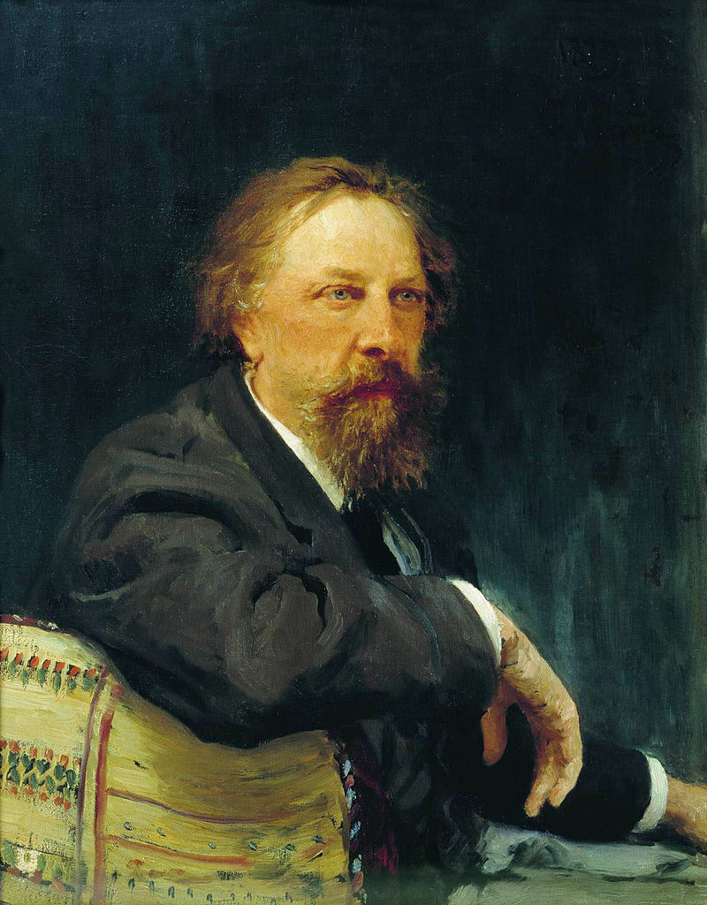
Способ, как творил Создатель, Что считал Он боле кстати — Знать не может председатель Комитета о печати. Ограничивать так смело Всесторонность Божьей власти — Ведь такое, Миша, дело Пахнет ересью отчасти!
Послание к М. Н. Лонгинову о дарвинисме
Алексей Константинович Толстой (1817-1875)

Slide 45
Смерть до грехопадения
«Бог не сотворил смерти и не радуется погибели живущих» (Прем. 1:13–16)
«Посему, как одним человеком грех вошёл в мир, и грехом — смерть, так и смерть перешла во всех человеков, потому что в нём все согрешили». (Рим 5:12)

Slide 46
«Врачующий нашу порочность, чтобы не навсегда в нас оставалась она, конечно промыслительно, наложил на людей возможность умирать, которая была отличием естества бессловесного. Поэтому, по особому смотрению, с естества бессловесных перенесена мертвость на естество, сотворенное для бессмертия»
Свт. Григорий Нисский. «Большое огласительное слово»

Slide 47
²⁶ И сказал Бог: сотворим человека по образу Нашему [и] по подобию Нашему, и да владычествуют они над рыбами морскими, и над птицами небесными, [и над зверями,] и над скотом, и над всею землею, и над всеми гадами, пресмыкающимися по земле. ²⁷ И сотворил Бог человека по образу Своему, по образу Божию сотворил его; мужчину и женщину сотворил их.

Slide 48
⁷ И создал Господь Бог человека из праха земного, и вдунул в лице его дыхание жизни, и стал человек душею живою (Быт. 2, 7).

Slide 49
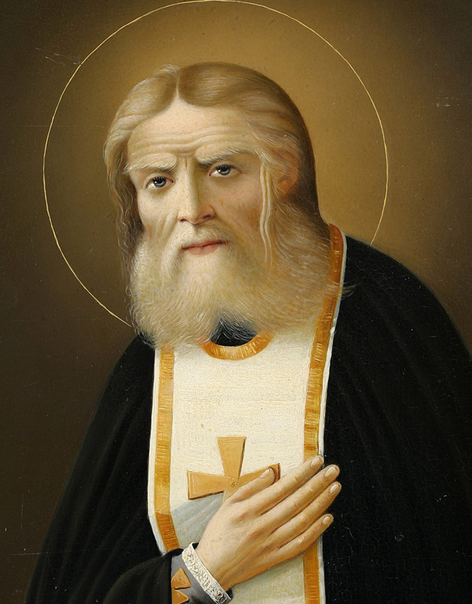
«Господь не одну плоть Адамову создал от земли, но вместе с ней и душу, и дух человеческий: но до этого мгновения, когда Бог вдунул в него дыхание жизни, Адам был подобен прочим животным».
«Беседа с Н.А. Мотовиловым»
Преп. Серафим Саровский (1754-1833)

Slide 50
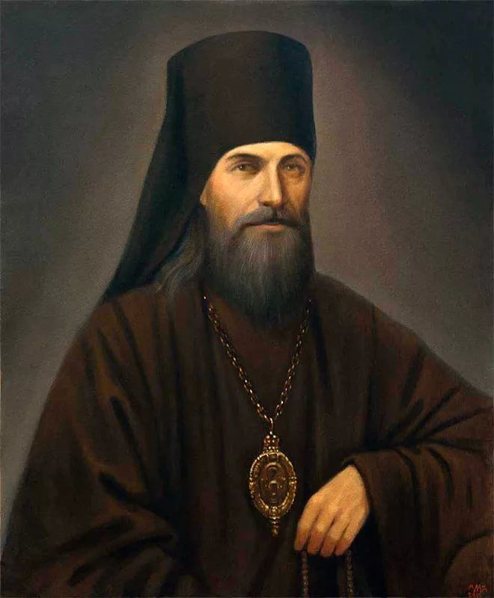
«Когда Бог творил человека, то образовал прежде тело из персти. Это тело что было? Глиняная тетерька или живое тело? – Оно было живое тело, было животное в образе человека, с душою животною. Потом Бог вдунул в него дух Свой – и из животного стал человек».
Свт. Феофан Затворник (1815-1894)

Slide 51
О душе

Slide 52
Доказательства существования:
опытное
теоретические.

Slide 53
Опытное доказательство:
1. Самопознание
Душа – нематериальна, увидеть ее можно мысленным взором. Нужно отказаться от материалистической аксиоматики.
Что материального в таких проявлениях, как вера, надежда, справедливость, любовь, истина?

Slide 54
«Ничего не может быть нелепее утверждения, что видимое нашими глазами существует, а усматриваемое нашим умом не существует».
«О бессмертии души»
Августин, блаж. (354-430)

Slide 55
Постоянное тождество самопознания (тождество личности).
Клетки тела постоянно обновляются, личность не меняется.

Slide 56
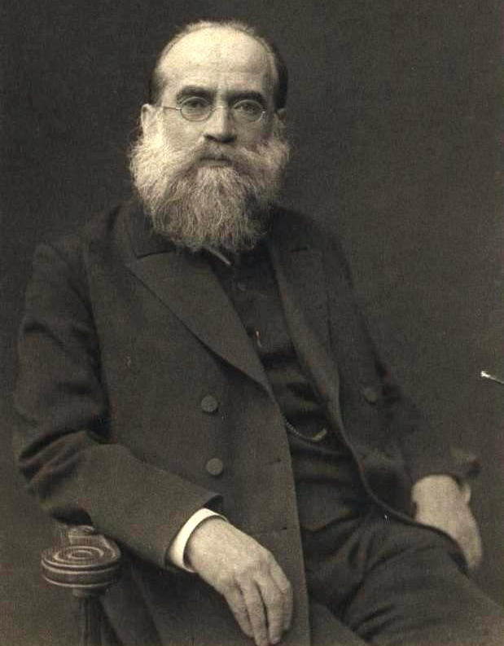
«Время не может быть сознано и понято тем, что само временно. Для сознания времени нуж­но, чтобы во временном процессе стояло нечто такое, что им не поглощается и в нем не исчезает и что поэтому может находиться в положительном отношении к его различным моментам. Если можно так выразиться, сознание времени есть субстанциальная функция души».
«Понятие о душе по данным внутреннего опыта»
Лев Михайлович Лопатин (1855-1920)

Slide 57
«Большинство животных – даже социальных животных с хорошо развитой лимбической системой – реагируют на ситуации, полагаясь в основном на инстинкт, вместо того чтобы планировать свое будущее. Так, млекопитающие не планируют зимнюю спячку и не готовятся к ней осознанно, но, когда температура начинает падать, просто следуют инстинкту. …Человек – дело другое. Хотя во многих ситуациях мы полагаемся на инстинкт и эмоции, мы постоянно анализируем и оцениваем информацию, поступающую по множеству петель обратной связи. При этом моделируем будущие события, иногда даже на тысячи лет вперед»
Мичио Каку «Будущее разума»

Slide 58
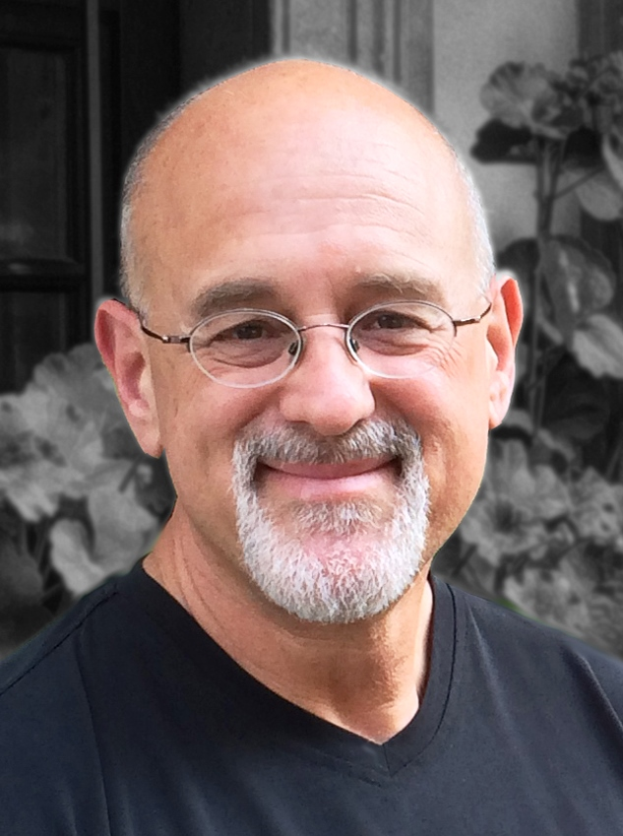
«Величайшее достижение человеческого мозга – его способность воображать объекты и эпизоды, не существующие в реальности, и именно эта способность позволяет ему думать о будущем».
«Спотыкаясь о счастье»
Дэниел Гилберт
(род. 1957)
Гарвардский университет

Slide 59
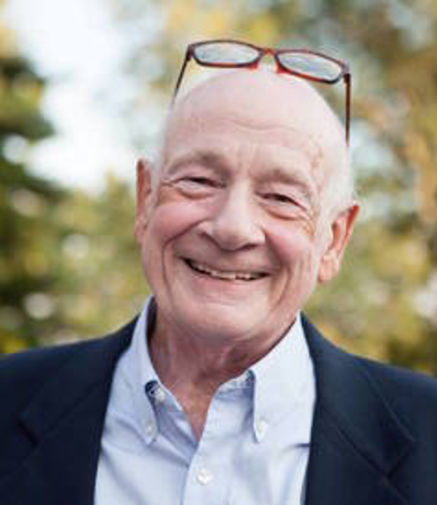
2. Клиническая смерть
Реймонд Муди (род. 1944)

Slide 60
«Человек умирает, и в момент наибольшей физической слабости он слышит, как врач констатирует его смерть. До его слуха доносится неприятный гул, сильный звон, жужжание. В то же время он чувствует, как на большой скорости движется через длинный темный туннель. Затем вдруг осознаёт, что находится вне своего тела, но все еще в знакомой обстановке. Он видит собственное тело и со стороны наблюдает, как врачи пытаются его реанимировать. Он приходит в состояние крайнего эмоционального возбуждения»
Моуди Р. «Жизнь после жизни: исследование феномена — переживание смерти тела»

Slide 61
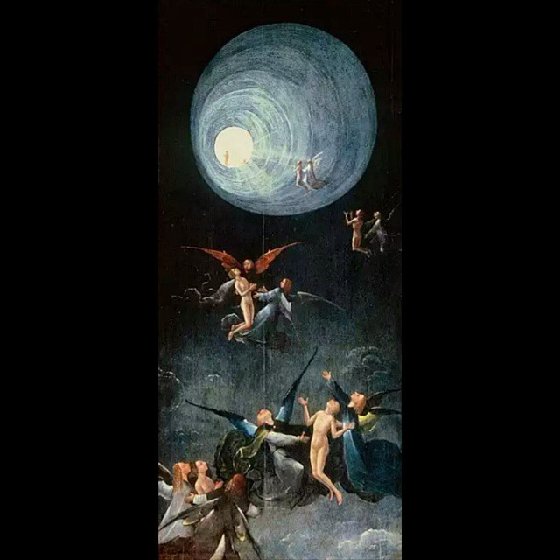
Иероним Босх. Восхождение в эмпирей

Slide 62
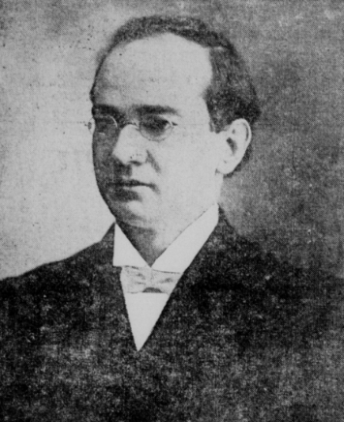
3. «Взвешивание» души
Шесть экспериментов в 1907 г. Только в одном было зафиксировано уменьшение веса на 21 грамм.
Dr. Duncan MacDougall (1866–1920)

Slide 63
Теоретические доказательства
Душа – субстанция.
«Под именем субстанции мы разумеем единую сущность, лежащую в основании отдельных явлений и постоянно сохраняющуюся при всех их изменениях»
Н.П. Рождественский «Христианская апологетика»

Slide 64
Ее атрибуты:
а) внутреннее единство;
б) целостность (неделимость на части);
в) автономность (подчиненность собственным законам);
г) активность (способность к деятельности).

Slide 65
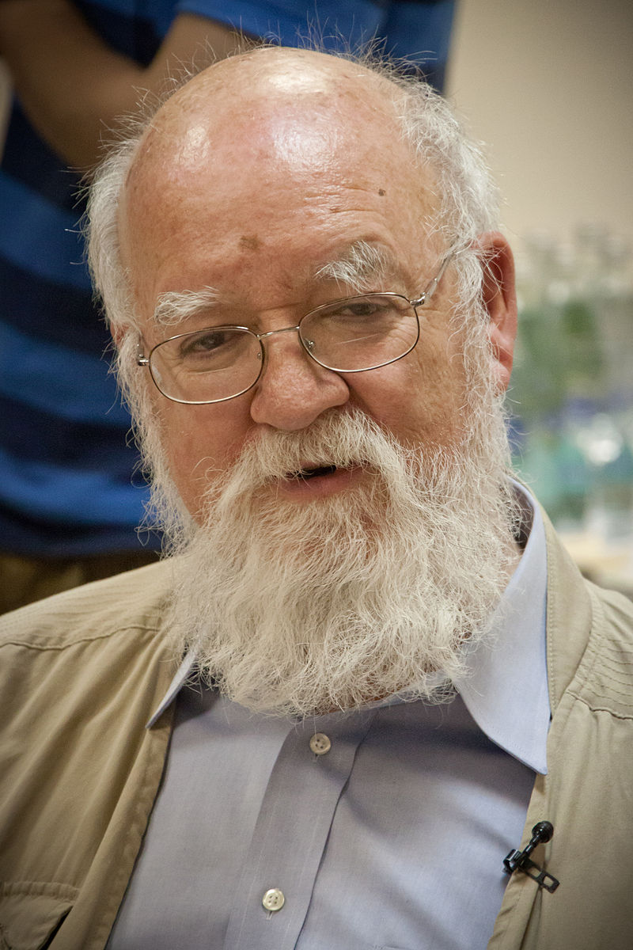
I. Разум как свойство души
«В настоящее время мы понимаем, что разум, … не находится на постоянной связи с мозгом каким‑либо чудодейственным образом; это и есть мозг, или, точнее, система или структура в мозге, которая развилась, в сущности, тем же образом, как и эволюционировала наша иммунная система».
«Breaking the Spell: Religion as a Natural Phenomenon»
Дэниел Деннет (род. 1942)

Slide 66
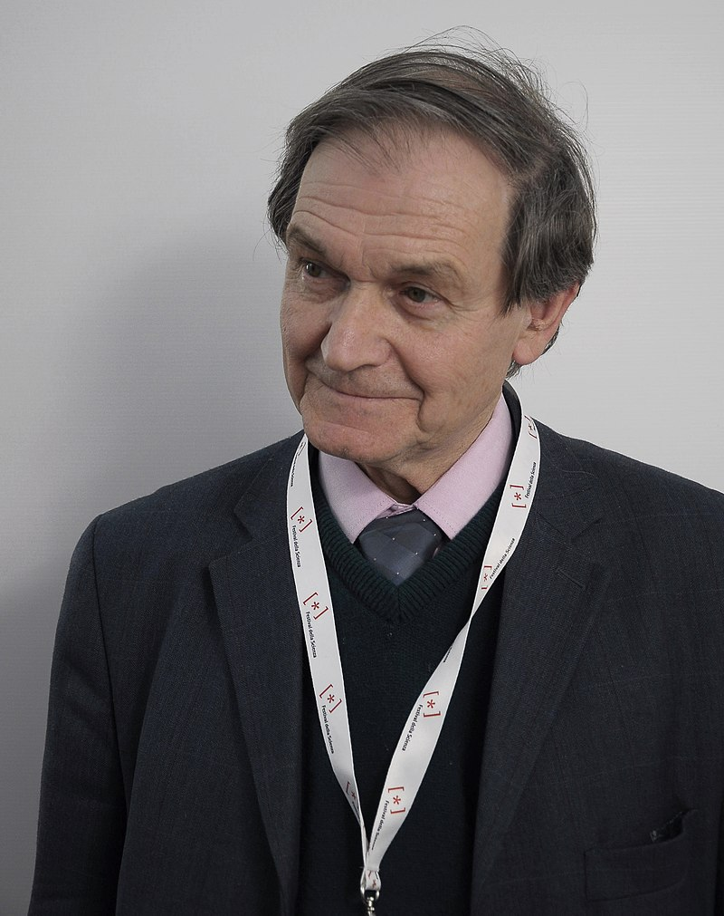
«Если ментальность - это нечто отдельное от физического, то почему наши ментальные самости вообще нуждаются в физических мозгах? Совершенно ясно, что изменения в ментальных состояниях могут быть вызваны изменениями в физических состояниях мозга.
«Тени разума»
Роджер Пенроуз
(род. 1931)

Slide 67
«Действие, например, некоторых наркотиков вполне определенно сказывается на ментальном состоянии и поведении. Аналогично травма, болезнь или хирургическое вмешательство в определенные зоны головного мозга могут иметь хорошо определяемые и предсказуемые последствия в ментальных состояниях человека... А если ментальность действительно связана с определенными формами физического, то тогда законы науки, которые точно описывают поведение физических объектов, наверняка должны многое сказать также и о мире ментального».
«Тени разума»

Slide 68
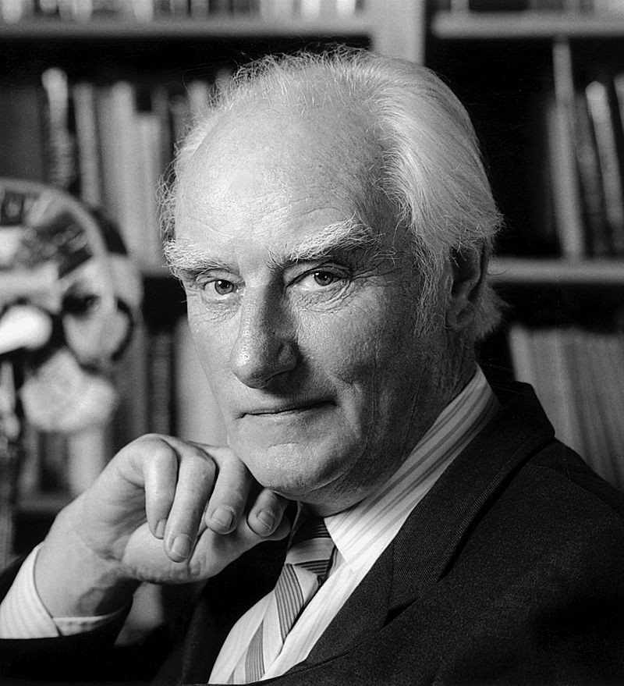
«Вы с вашими радостями и горестями, воспоминаниями и стремлениями, ощущением своей личности и свободы воли – на самом деле не что иное как поведение обширной совокупности нервных клеток и молекул, из которых они состоят. Алиса Льюиса Кэрролла могла бы воскликнуть: “Да вы просто нейроны!”»
«Поразительная гипотеза»
Фрэнсис Крик
(1916-2004)

Slide 69
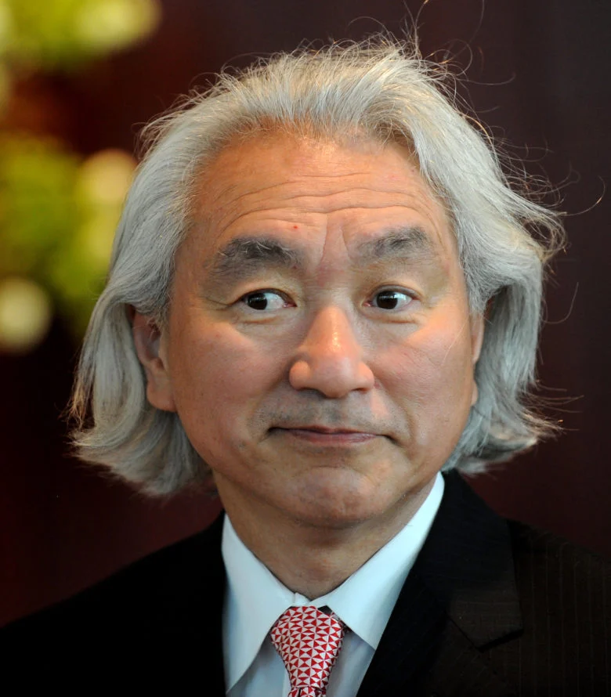
«У мозга нет ни программы, ни операционной системы, ни Windows, ни центрального процессора. Вместо этого его нейронные сети многократно запараллелены, и при выполнении единственного дела – усвоения информации – срабатывает одновременно 100 млрд нейронов»
«Будущее разума»
Митио Каку,
Принстонский университет

Slide 70
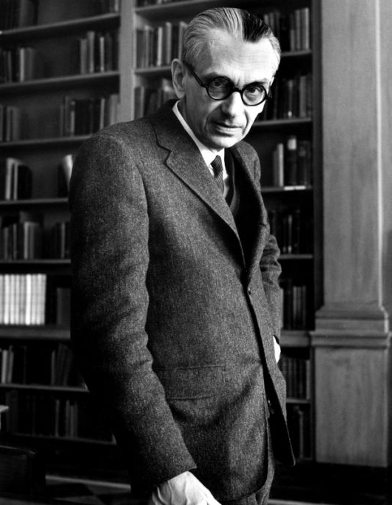
«Согласно Гёделю, сам по себе физический мозг действует исключительно как вычислитель, разум же по отношению к мозгу представляет собой нечто высшее, вследствие чего активность разума оказывается свободной от ограничений, налагаемых вычислительными законами, управляющими поведением мозга как физического объекта».
Пенроуз Р. «Тени разума: В поисках науки о сознании»
Курт Гёдель (1906-1978)

Slide 71
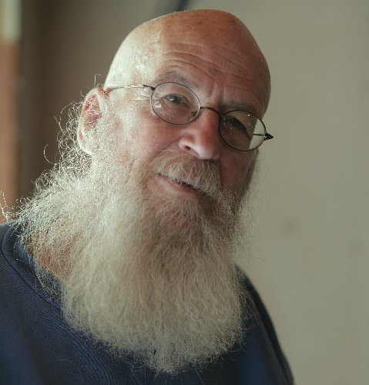
«Величайшая тайна науки – природа сознания. Не то чтобы у нас имелись неудачные или несовершенные теории человеческого сознания – таких теорий у нас попросту нет. Почти все, что мы знаем о сознании, – это то, что оно имеет некое отношение скорее к голове, чем к ноге».
«Quantum reality: Beyond the new physics»
Ник Герберт,
Лаборатория имени Лоуренса в Беркли

Slide 72
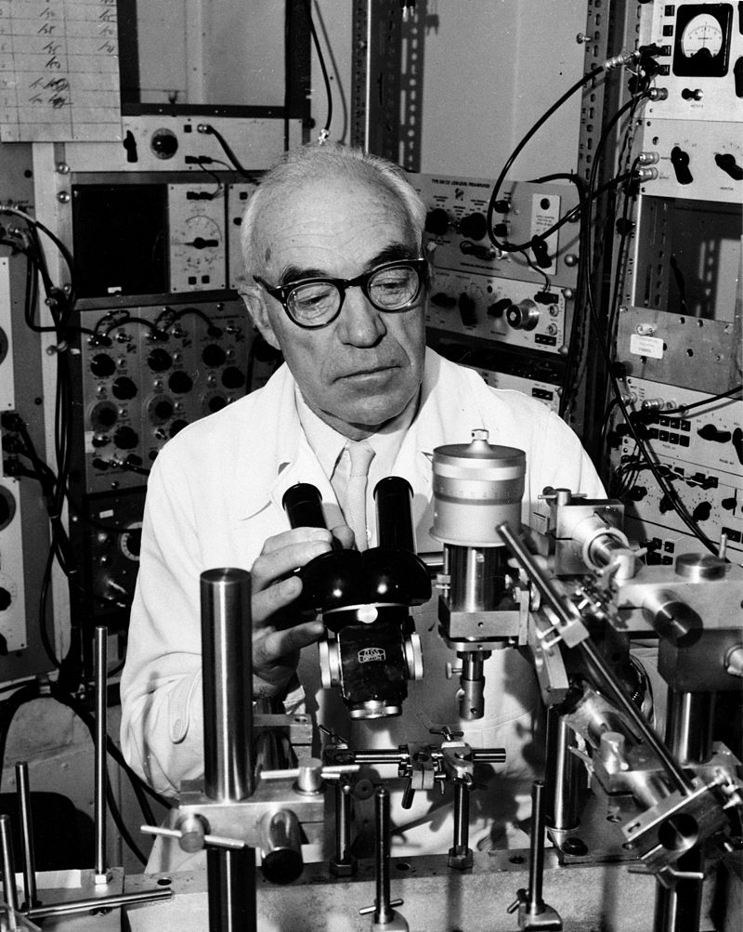
«Нигде в законах физики или в законах таких производных наук, как химия и биология, никак не упоминаются ни сознание, ни разум… Это не попытка утверждать, что сознание в процессе эволюции не возникает, а просто констатация того факта, что его возникновение несовместимо с законами природы в их нынешнем понимании»
«The Wonder of Being Human – Our Brain & Our Mind»
Джон Экклс
(1903-1997)

Slide 73
«Должна существовать некая частичная независимость самосознающего разума от реакций мозга, с которыми он взаимодействует. Например, если должно быть принято свободное решение, оно должно брать начало в самосознающем разуме, а затем передаваться в мозг для исполнения. Эта последовательность даже более необходима для применения творческого воображения, когда вспышки озарения выражаются в запуске нужных реакций мозга»
Джон Экклс «Проблема мозга/разума, как рубеж науки»

Slide 74
Теория дуализма Спинозы, окказионализм Мальбранша, параллелизм Лейбница, предустановленная гармония, теория идентичности, теория центрального состояния, нейтральный монизм, логический бихевиоризм, знаковый физикализм, редуктивный физикализм, знаковый эпифеноменализм, редуктивный эпифеноменализм, аномальный монизм, эмерджентный материализм, элиминативный материализм и функционализм разных типов
Джералд Эделмен, лауреат Нобелевской премии по физиологии и медицине Джулио Тонони, нейрофизиолог из университета Висконсина
Edelman G. M., Tononi G. A Universe of Consciousness: How Matter Becomes Imagination

Slide 75
Мышление – это связывание общих понятий.
«Чем обусловливается связь наших представлений, где тот объединяющий центр, та неделимая точка, в которой разнообразие психических явлений сводится к единству?»
Н.П. Рождественский «Христианская апологетика»

Slide 76
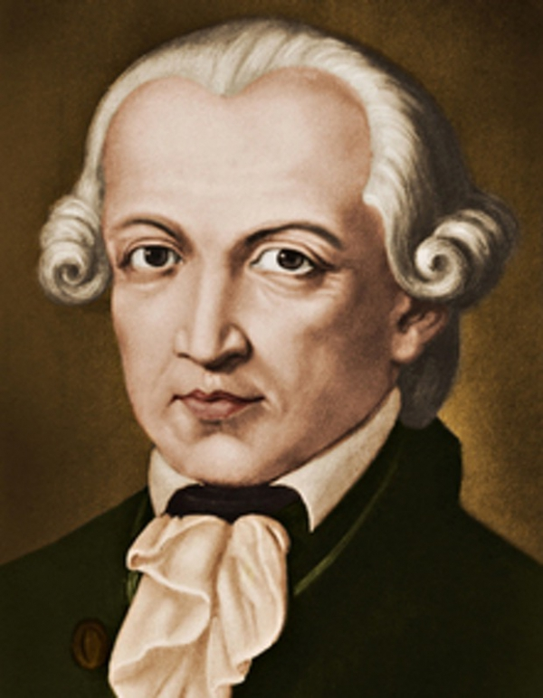
«Сам рассудок есть не что иное, как способность a priori связывать и подводить многообразное [содержание] данных представлений под единство апперцепции. Этот принцип есть высшее основоположение во всем человеческом знании».
«Критика чистого разума»
Иммануил Кант (1724-1804)

Slide 77
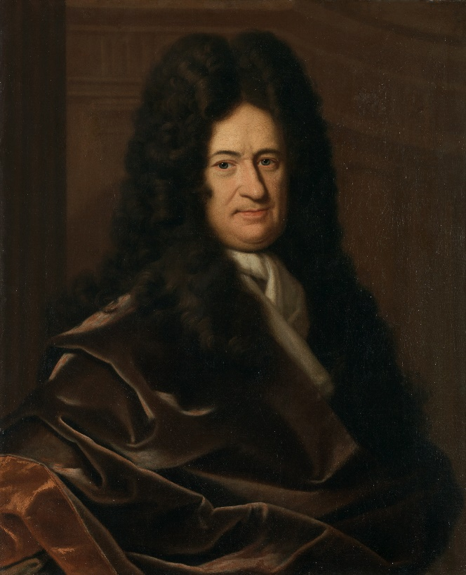
Самопознание
«Душа человеческая есть существо, некоторое действие которого состоит в мышлении.
Если некоторое действие какого-либо существа есть мышление, то некоторое действие этого существа есть вещь, непосредственно сознаваемая без представления частей».
«Доказательство бессмертия человеческой души посредством непрерывного сорита»
Лейбниц Г.В. (1646-1716)

Slide 78
«В самом деле, мышление есть вещь: 1) непосредственно сознаваемая; так как душа, когда сознает себя мыслящею, непосредственно предстоит сама себе; 2) мышление есть вещь, сознаваемая без представления частей. Это ясно из опыта. Ибо мышление есть то самое неуловимое нечто, которое мы сознаем, когда сознаем себя мыслящими.

Slide 79
Что не существует в пространстве, то не способно к движению.
Что не способно к движению, то недоступно распадению.
Ибо распадение есть движение в частях.
Что недоступно распадению, то неразрушимо.
Все неразрушимое бессмертно.
Следовательно, душа человеческая бессмертна, что и требовалось доказать».

Slide 80
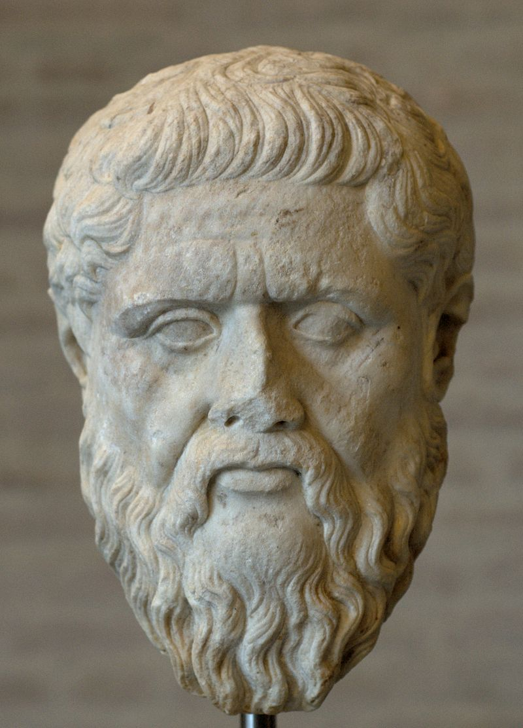
II. Свобода как свойство души
«Одна и та же вещь не может одновременно совершать противоположное в одной и той же своей части и в одном и том же отношении… но люди, испытывающие жажду, иной раз все же отказываются пить… в душе их присутствует нечто побуждающее их пить, но есть и то, что пить запрещает, и оно-то и берет верх над побуждающим началом».
«Государство»
Платон
(427-347 до Р.Х.)

Slide 81
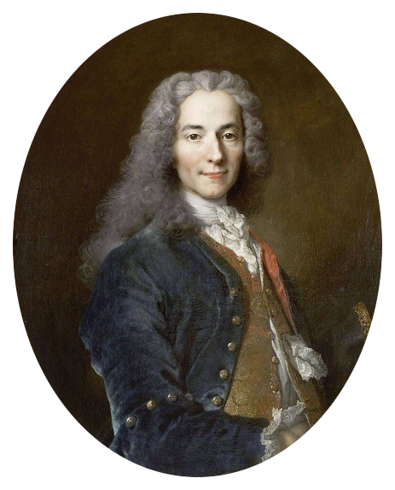
«Вдобавок им (материалистам) необходимо утверждать, будто никакой свободы воли не существует, и на этом основании они вынуждены разрушать все общественные связи».
«Метафизический трактат»
Вольтер (1694-1778)

Slide 82
«У нас в мозгу не может быть участка, всецело задействованного в управлении другими участками. Он объяснил это тем, что у нас в мозгу нет участка, который посылал бы только исходящие сигналы и не получал никаких входящих»
Фрит К. «Мозг и душа»
Семир Зеки
Нейробиолог, Университетский колледж, Лондон

Slide 83
Если весь мир подчинен причинно-следственным отношениям, то свободы нет и, соответственно, нет нравственности.
А так как нравственность все же есть, то есть и свобода, так что не все в мире подчинено принципу детерминизма.
Тело находится в пространстве и времени и, следовательно, подчинено детерминистическим законам природы.
Значит, надо признать наличие души, в которой коренится нравственная свободная причинность.

Slide 84
III. Жизнь как свойство души
Второе начало термодинамики
«Энтропия изолированной системы не может уменьшаться».
Людвиг Больцман
(1844-1906)

Slide 85
Спор свт. Игнатия (Брянчанинова) (1807-1867) и свт. Феофана Затворника (1815-1894).
Свт. Игнатий: «Слово о смерти» (1862) и «Прибавление к слову о смерти» (1864).
Свт. Феофан: «Душа и ангел – не тело, но дух» (1891).

Slide 86
свт. Игнатий (Брянчанинов) (1807-1867)

Slide 87
Душа – «эфирное, весьма тонкое летучее тело, имеющее весь вид нашего грубого тела, все его члены, даже волосы, его характер лица — словом, полное сходство с ним».
Отцы Церкви «описали духов таким образом, что из этого описания со всею очевидностью явствует газообразная вещественность духов».

Slide 88
«Гипотеза о совершенной невещественности сотворенных духов, не подчиняющейся ни времени, ни пространству, ипотеза, приписывающая сотворенным духам одинаковую сущность с Богом, явилась в семнадцатом столетии. Она заимствована Декартом… в значительной степени у древних языческих философов».

Slide 89
«Выставляя их равными Богу по существу, оно делает невозможным их существование. Бесконечное существо может быть только одно».
«Духи влияют на вещество, и вещество влияет на духов. Они могут осязать человеков, человеки могут чувствовать осязание их. Когда Бог отверзает очи человеку, то он делается способным видеть духов в их собственном виде».

Slide 90
«Местопребыванием для диавола, главы падших ангелов, служит бездна, тартар, ад, преисподняя, внутренность земли».
«Сотворенные духи и человеческая душа имеют свойственную им вещественность, имеют наружный вид, подобный виду человека в его теле; подобно человекам духи зависят от пространства и времени, имеют движение».

Slide 91
«Тело и душа имеют и нечто общее, имеют — употребим выражение химии — сродство. Если б не было сродства, не могло бы быть никакой связи. Если ж есть сродство, то душа необходимо должна иметь некоторую свойственную себе вещественность».

Slide 92
«Разложение вещества, по законам химии, не иначе может совершиться, как отделением от него одной или многих составных частей его. Здесь — указание науки на вещественность души: отделение чего-либо невещественного, отвлеченного не произвело бы на вещество никакого влияния. Но душа невидима. Что до того? невидим и теплород».

Slide 93
свт. Феофан Затворник (1815-1894)

Slide 94
«Читать ли писания Преосв. Игнатия? – Читайте... Только статью о смерти не читайте, и то не всю, а только несколько листов, кажется, в начале, где он говорит, что душа и ангел телесны...».
«Мнение же, выраженное в Слове о смерти и поддержанное в Прибавлении к нему, терпимо быть не может. Это ультра-материализм, или материализм, вышедший из своих пределов».

Slide 95
Свидетельства отцов Церкви
св. Григорий Богослов:
«Но если скажут, что Бог есть иное какое-нибудь тело хоть, например, ангельское то откуда известно, что ангелы телесны, какие у них тела?..» «Да сего ни один из богодухновенных не допускал; такое учение не нашего двора».

Slide 96
Преп. Максим Исповедник:
«Если душа – тело, то движение ее происходит или извне или изнутри. Но оно ни извне не дается ей; потому что она не получает толчков и не бывает влекома, подобно бездушным, – ни изнутри, подобно одушевленным, ибо неуместно говорить что в душе есть душа. Итак, душа – не тело и, следовательно, невещественна» (О душе).

Slide 97
«Если душа – тело, то она должна иметь качества чувственные (внешними чувствами познаваемые) и питаться. Но она не питается, или если и питается, то не телесною пищею, как питается тело, а бестелесною, ибо питается умом. Не имеет она и чувственных качеств; ибо нельзя, например, видеть ни правды, ни мужества и ничего подобного, а это суть качества души. Итак, душа – не тело, следовательно, невещественна!»

Slide 98
«Да как же, если уступить им, что душа – тело, сохранится наше преимущество быть по образу Божию, когда допустим, что душа не во всем подобна первообразу? Как образ мысленного мы называем ее мысленною, а как образ бессмертного, нетленного и невидимого, мы и в ней признаем эти качества. Таким же образом ничто не препятствует признать ее нетелесною, т.е. чуждою всякой вещественности, всякого пространственного протяжения и измерения, хотя в то же время она будет признаваема совершенно отличною от него; ибо иначе тут было бы не подобие, а ничем не различаемое тождество».

Slide 99
«Таким образом, что же такое душа? Душа есть существо невещественное и бестелесное, умное, в теле жительствующее и его оживляющее».
«Кто это такие, которые утверждают, будто ни одной твари нет невещественной и бестелесной? И какие ничтожные выдумки и мечты противопоставляют они высказанным вами непреложным истинам!» (Письмо к архиепископу Кизическому).

Slide 100
«Тело само по себе недвижимо. Если душа – тело, хотя бы то наитончайшее, как говорят, то и она будет недвижима. Если же так: то откуда у нас движение? Если от чего другого, а то другое тоже – тело, то опять вопрос: откуда у того движение? И эта цепь вопросов в бесконечность, пока не дойдем до твари невещественной. Если скажут, что нас движет Бог, то должны будут признать Божество причиною и тех неуместных и срамных движений, которых у нас, как известно, очень много» (Там же).

Slide 101
Свидетельство Писания
«В доказательство духовности души все приводят образ создания человека. Человек создан по образу Божию, образ сей не в теле, а в душе, ибо Бог не телесен».
«Если из того, что ангелы являлись телесно, заключить, что они суть тело, то необходимо будет заключить, что и Бог – тело, ибо и Бог являлся телесно».
«По новому учению у ангелов, как и у души, есть глаза, лицо, руки и прочие члены… Так как телесными очами можно видеть только телесное, то следует, что и Отец небесный имеет лицо телесное, или есть тело, как есть тело ангел, видящий Его».

Slide 102
Если «ангелы по естеству – тело, но принадлежности их явления: разная одежда, разные орудия – меч, например, или жезл, также разные возрасты, вид юноши, мужа и проч. – не принадлежат, конечно, к естеству, откуда же все это?»

Slide 103
«Новое учение полагает, что только один Бог есть дух, а все твари суть тело. Из Писания же доказывается, что, кроме Духа – Бога, должны быть духи и твари, ибо в Евангелии от Иоанна говорит Господь: "Бог есть дух, и поклоняющиеся Ему должны поклоняться в духе и истине" (4. 24). Скажите, как кланяться духом, когда между тварями нет духа? Чтобы кланяться духом, надо иметь естество духовное, ибо иначе как будет тело кланяться духом?»

Slide 104
Разбор соображений ума
Бесконечный – не равно беспредельный. Бесконечное – это всесовершенное.
«Если бесконечное понять так, что оно ни в каком направлении не имеет окончания, т.е. во всяком направлении протяженно без конца, то оно исчезнет в неопределительности, как то, о чем у нас говорят: "разлетелось в воздухе". Посему, если, говоря, что бесконечное не подчинено форме, или что оно не имеет вида, новое учение разумеет под этим неоконченность в протяжении, то, превознося Бога на словах, по смыслу уничтожает Его бытие».

Slide 105
«Кроме материального сродства, есть сродство динамическое, интенсивное, состоящее в единстве форм и законов действования. Довольно предположить, что душа, будучи духовною субстанциею, получила для своей деятельности законы и формы, одинаковые с законами и формами вещественного мира и своего тела».

Slide 106
«Есть у физиков инструменты для определения свойств и действий всех тончайших вещественных сил: теплоты, электричества, света, – все эти силы считаются проявлениями эфира и все они подлежат искусственным опытным наблюдениям. Почему же доселе еще никто и покушения не имел изобрести какое-либо орудие для испытания души, если и она эфир, чтоб наглядно определять ее собственное напряжение и затем степени действия ее сил – разума, воли, чувства, страстей? Не потому ли, что душа неудобна к такого рода обращению с ней? Да».

Slide 107
Если душа имеет полное сходство с телом, т.е. имеет глаза, уши и т.д., то «существенный смысл нового учения необходимо требует разнообразия стихий в составе души – тела, хотя бы то наитончайших. Став на эту точку, мы спрашиваем: кто организатор этих разнообразных частей из стихий – тонких и эфирообразных? Кто держит их в целости и единообразном соотношении?»

Slide 108
Богословская апологетика

Slide 109
Смысл жизни в теле

Slide 110
Проблема:
Душа бессмертна, тело смертно.
Следовательно, христианство против тела и всей материальной культуры.

Slide 111
«Не любите мира, ни того, что в мире: кто любит мир, в том нет любви Отчей».
1 Ин. 2,15

Slide 112
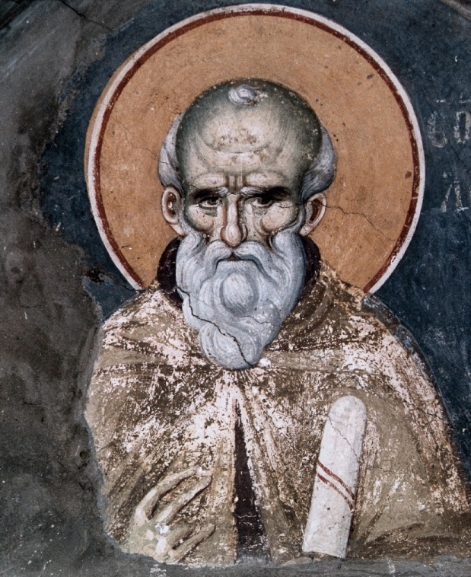
«Если душа лучше тела и несравнимо лучше мира сотворивший его Бог, то предпочитающий душе тело и Богу созданный Им мир ничем не отличается от идолослужителей»
«Главы о любви»
Максим Исповедник, преп. (580-662)

Slide 113
1) Христос – истинный Бог и истинный человек.
2) «Не знаете ли, что тела ваши суть храм живущего в вас Святаго Духа, Которого имеете вы от Бога, и вы не свои? … Посему прославляйте Бога и в телах ваших и в душах ваших, которые суть Божии»
1 Кор. 6, 19-20

Slide 114
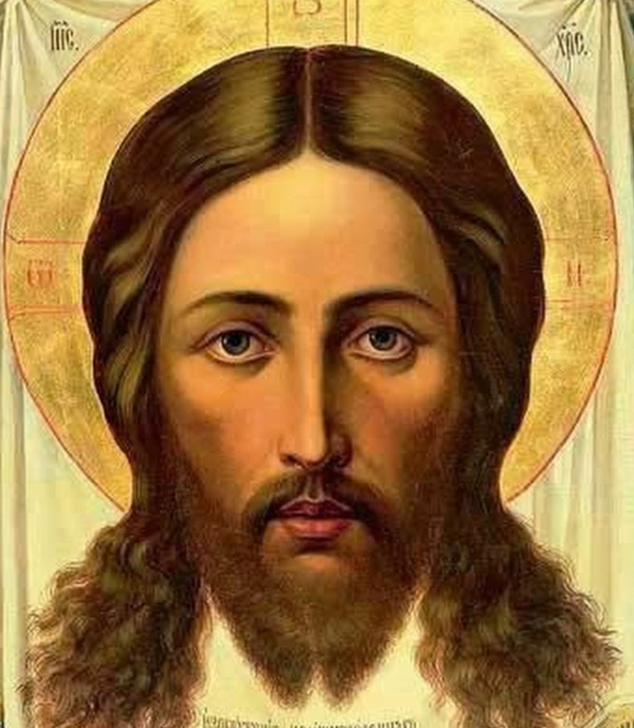
«Заповедь новую даю вам, да любите друг друга; как Я возлюбил вас, так и вы да любите друг друга. По тому узнают все, что вы Мои ученики, если будете иметь любовь между собою»
Ин. 13, 34-35

Slide 115
Любовь – это жертва.
«Сия есть заповедь Моя, да любите друг друга, как Я возлюбил вас. Нет больше той любви, как если кто положит душу свою за друзей своих»
Ин. 15, 12-13
«Ибо так возлюбил Бог мир, что отдал Сына Своего Единородного, дабы всякий верующий в Него, не погиб, но имел жизнь вечную»
Ин. 3, 16

Slide 116
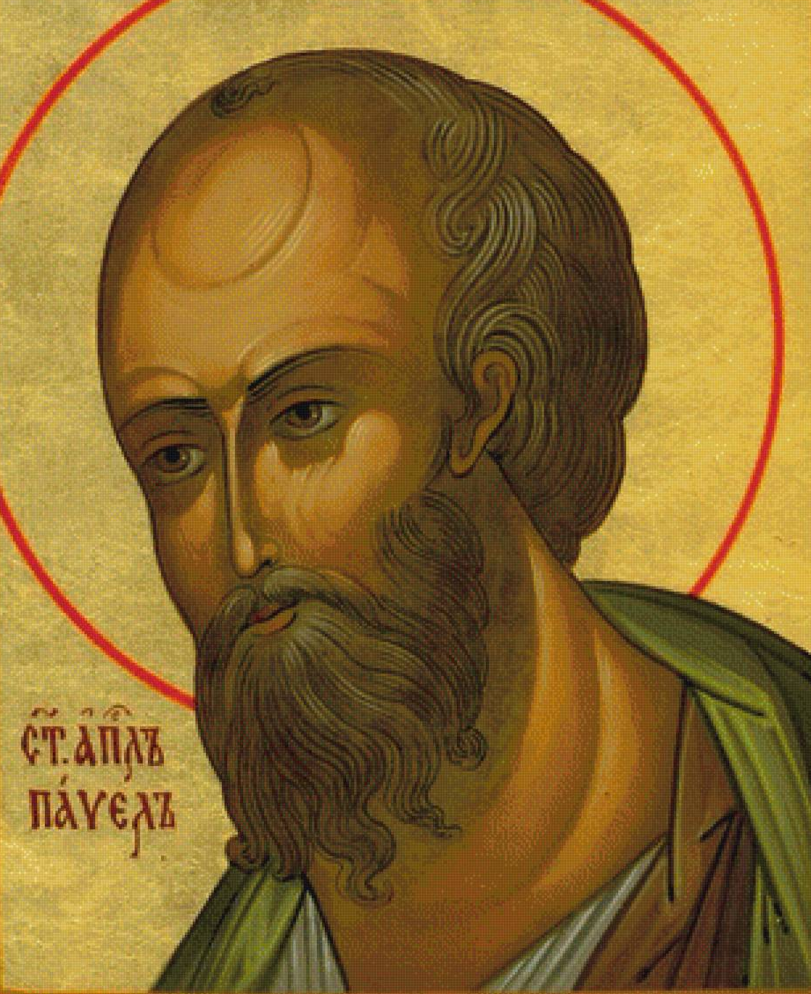
«А теперь пребывают сии три: вера, надежда, любовь; но любовь из них больше»
1 Кор.13, 13
Св. апостол Павел (5-67)

Slide 117
«Если я говорю языками человеческими и ангельскими, а любви не имею, то я - медь звенящая или кимвал звучащий. Если имею дар пророчества, и знаю все тайны, и имею всякое познание и всю веру, так что могу и горы переставлять, а не имею любви, - то я ничто. И если я раздам все имение мое и отдам тело мое на сожжение, а любви не имею, нет мне в том никакой пользы».
1 Кор. 13, 1-3

Slide 118
«Любовь долготерпит, милосердствует, любовь не завидует, любовь не превозносится, не гордится, не бесчинствует, не ищет своего, не раздражается, не мыслит зла, не радуется неправде, а сорадуется истине; все покрывает, всему верит, всего надеется, все переносит. Любовь никогда не перестает, хотя и пророчества прекратятся, и языки умолкнут, и знание упразднится».
1 Кор. 13, 4-8

Slide 119
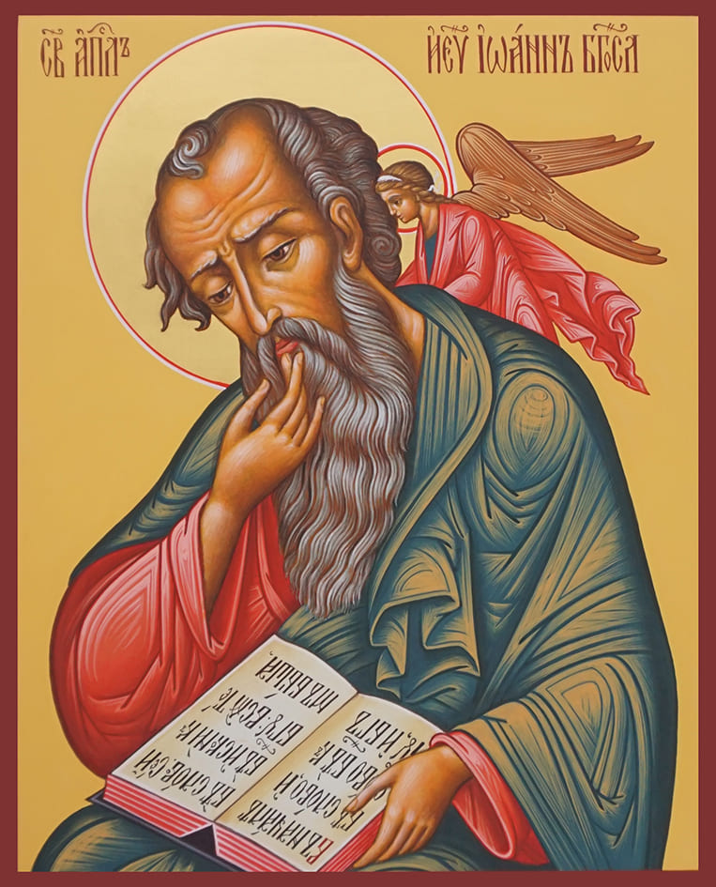
«Кто говорит: “я люблю Бога”, а брата своего ненавидит, тот лжец: ибо не любящий брата своего, которого видит, как может любить Бога, Которого не видит? И мы имеем от Него такую заповедь, чтобы любящий Бога любил и брата своего».
1 Ин. 4, 20
Св. апостол Иоанн Богослов (ок. 6 – ок. 100)

Slide 120
«Некоторый человек шел из Иерусалима в Иерихон и попался разбойникам, которые сняли с него одежду, изранили его и ушли, оставив его едва живым. По случаю один священник шел тою дорогою и, увидев его, прошел мимо. Также и левит, быв на том месте, подошел, посмотрел и прошел мимо. Самарянин же некто, проезжая, нашел на него и, увидев его, сжалился и, подойдя, перевязал ему раны, возливая масло и вино; и, посадив его на своего осла, привез его в гостиницу и позаботился о нем; а на другой день, отъезжая, вынул два динария, дал содержателю гостиницы и сказал ему: позаботься о нем; и если издержишь что более, я, когда возвращусь, отдам тебе»
Лк. 10, 30-35

Slide 121
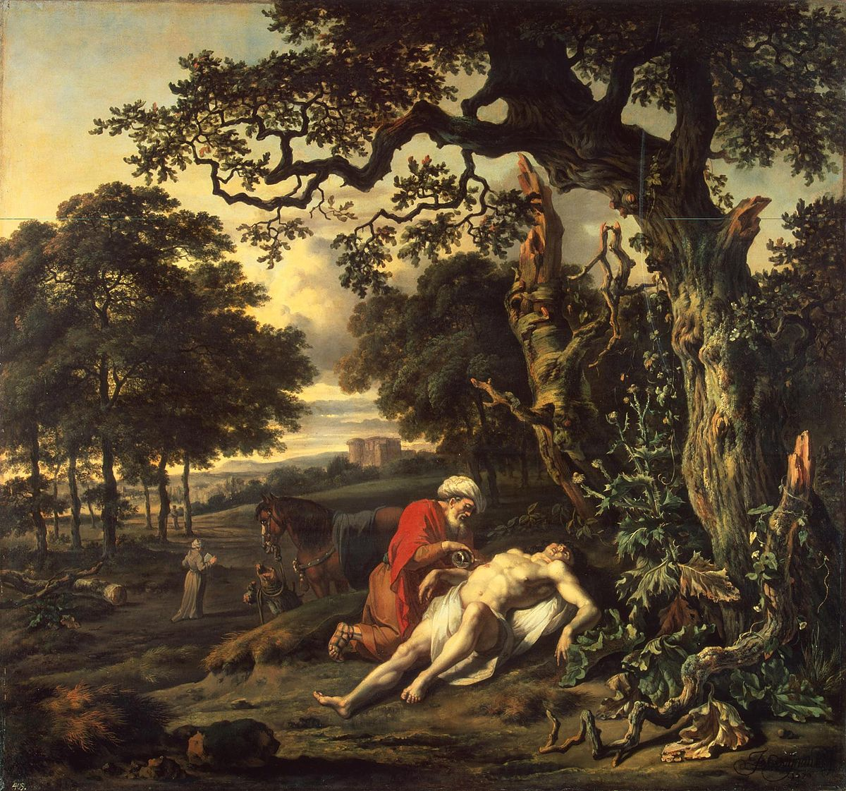
Ян Вейнантс. Добрый самаритянин

Slide 122
«Оберегающий тело свое от наслаждения и болезни имеет в нем соработника для служения лучшему»
Преп. Максим Исповедник «Главы о любви»
«Пользуйся телом, как слугою заповедей, сколько возможно сохраняя его не сластолюбивым и безболезненным (здоровым)»
Авва Фалассий «О любви, воздержании и духовной жизни»

Slide 123
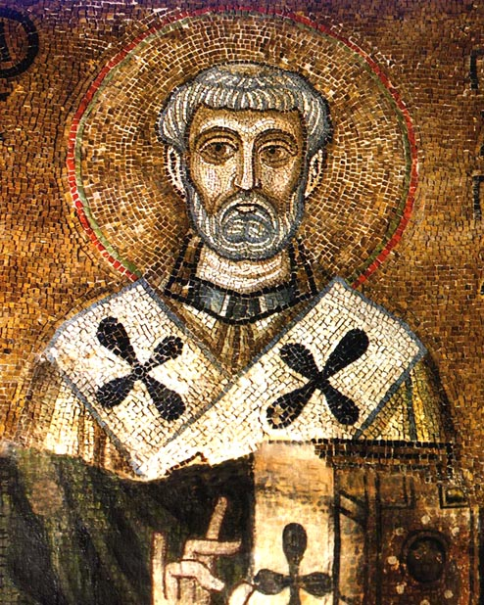
«Знайте: в чем вы спасены, в чем прозрели, если не во плоти? Поэтому нам должно хранить плоть, как храм Божий».
«Второе послание к Коринфянам»
свщм. Климент Римский (ок.35 – 99)

Slide 124
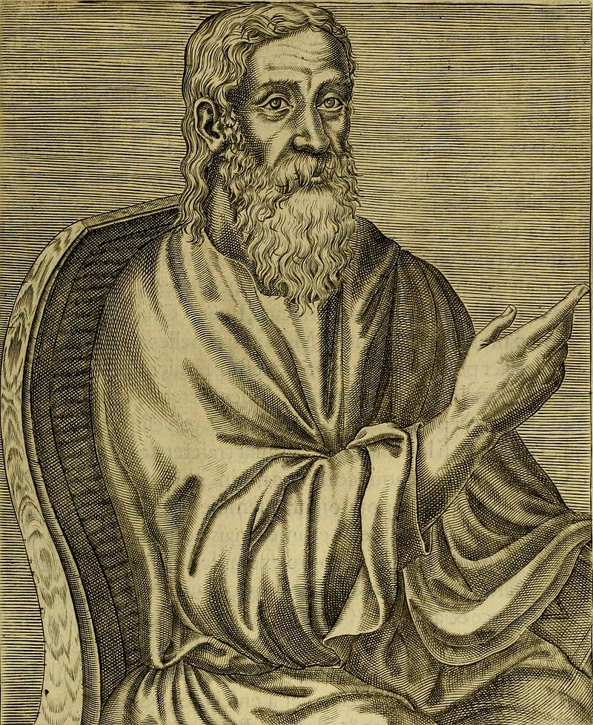
О физкультуре
«Гораздо полезнее для юношей гимнастические школы… они укрепляют здоровье молодых людей, пробуждают в них соревнование и честолюбие, направленное на развитие не только телесного, но и душевного здоровья. И если занятиям этим отдаются без отклонения от дел более важных, то это прекрасно и не бесполезно».
«Педагог»
Климент Александрийский
(ок.150 – ок.215)

Slide 125
«Из мужчин же одни могут в нагом виде бороться, другие в мяч играть, особенно на открытом воздухе в так называемую игру фенинду; другие пусть довольствуются путешествием по стране и прогулками по городу»
Климент Александрийский «Педагог»

Slide 126
«Но поскольку упомянул я о венцах и о подвижниках, то присовокуплю: они, претерпев тысячи трудностей в тысяче случаев, всеми мерами приумножив свою силу, пролив много пота в трудных телесных упражнениях, приняв много побоев в училище, избрав не самый приятный образ жизни, но предписанный учителями, и во всем прочем ведя себя так, что жизнь их до подвига была упражнением в подвиге, уже после всего этого являются готовыми на поприще, переносят все труды и опасности, чтобы получить венок из дикой маслины… и, победив, заслужить провозглашение от глашатая. Ужели же нам, которым за жизнь предлежат награды столь удивительные по множеству и величию, что не возможно словом их выразить, когда спим на оба уха и проводим жизнь в большой беспечности, остается взять только эти награды левой рукою?»
Василий Великий, свт. «К юношам о том, как получать пользу из языческих сочинений»

Slide 127
О посте
«Приимите его [т.е. пост], больные: это матерь здоровья. Приимите его, здоровые: это охранитель вашей телесной крепости»
«Беседа о посте, вторая»
Василий Великий, свт. (330-379)

Slide 128
Свобода

Slide 129
Проблемы:
1. Свобода есть или ее нет (детерминизм или индетерминизм)?
- с научной точки зрения;
- с точки зрения христианства.
2. Как относиться к свободе со стороны христианства?
- что значит «раб Божий»;
- свобода - это хорошо или плохо?

Slide 130
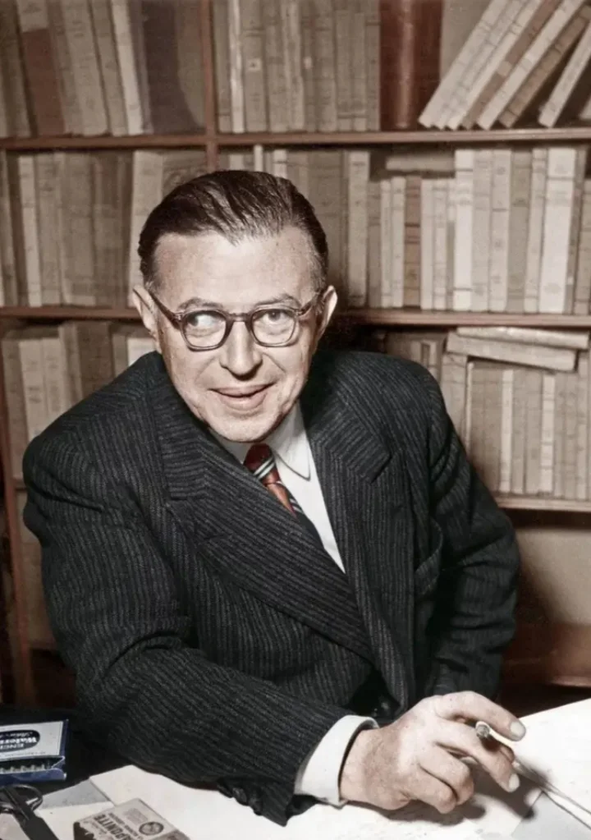
I. Есть ли свобода?
«Человек брошен в свободу»
«Человек обречен быть свободным»
«Даже если бы Бог существовал, это ничего бы не изменило».
«Экзистенциализм – это гуманизм»
Если человек свободен, значит, Бога нет.
Жан-Поль Сартр (1905-1980)

Slide 131
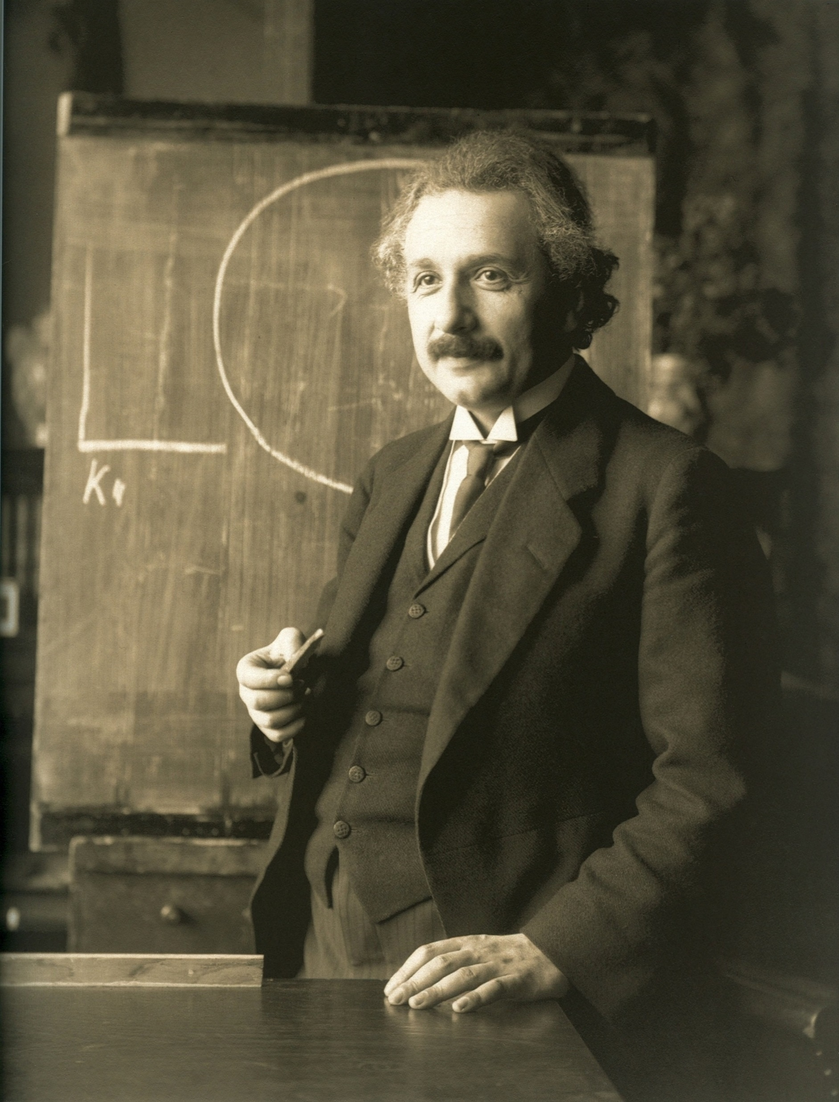
«Поступки людей определяются внешней и внутренней необходимостью, вследствие чего… люди могут отвечать за свои деяния не более, чем неодушевленный предмет за то движение, в которое он оказывается вовлеченным».
«Религия и наука»
Альберт Эйнштейн (1879-1955)

Slide 132
«Психолог Бенджамин Либет использовал электроэнцефалограмму с целью показать, что активность в двигательных центрах коры головного мозга может быть зафиксирована за 300 миллисекунд до того, как человек почувствует, что он решил пошевелиться. …Дальнейшие эксперименты… показали, что данных об активности почти 256 нейронов достаточно, чтобы с 80-процентной точностью предсказать решение человека двинуть рукой или ногой за 700 миллисекунд до того, как это стало известно ему самому»
С. Харрис «Свобода воли»
Бенджамен Либет (1916-2007)

Slide 133
«Одна и та же вещь не может одновременно совершать противоположное в одной и той же своей части и в одном и том же отношении… но люди, испытывающие жажду, иной раз все же отказываются пить… в душе их присутствует нечто побуждающее их пить, но есть и то, что пить запрещает, и оно-то и берет верх над побуждающим началом».
«Государство»
Платон
(427-347 до Р.Х.)

Slide 134
«Свобода… есть условие морального закона»,
«Если бы не было свободы, то не было бы в нас и морального закона».
«Критика практического разума»
Иммануил Кант (1724-1804)

Slide 135
Если весь мир подчинен причинно-следственным отношениям, то свободы нет и, соответственно, нет нравственности.
А так как нравственность все же есть, то есть и свобода, так что не все в мире подчинено принципу детерминизма.
Тело находится в пространстве и времени и, следовательно, подчинено детерминистическим законам природы.
Значит, надо признать наличие души, в которой коренится нравственная свободная причинность.

Slide 136
Материализм: два решения.
1. Свобода объясняется материалистически, на основании квантового индетерминизма.
2. Свобода нам кажется. Ее нет. Все определяется эволюционными механизмами.

Slide 137
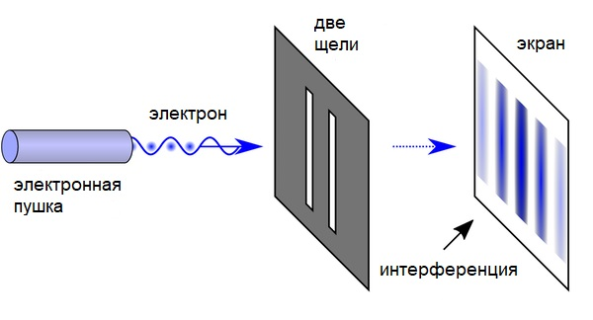
1. «Свобода воли электрона»

Slide 138
Электроны везде одинаковы, но железо не обладает свободой, а человек – обладает.
Ученые-материалисты: причина – в особом устройстве мозга у человека.
Эван Сквайрс: при возбуждении нейронов мозга измерения, связанные с туннельным эффектом, меняют вероятности этих переходов,
Роджер Пенроуз придает особое значение свойствам так называемых микротрубок в аксонах нейронов.

Slide 139
«У нас в мозгу не может быть участка, всецело задействованного в управлении другими участками. Он объяснил это тем, что у нас в мозгу нет участка, который посылал бы только исходящие сигналы и не получал никаких входящих»
К. Фрит «Мозг и душа»
Семир Зеки
(род. 1940)
Нейробиолог, Университетский колледж, Лондон

Slide 140
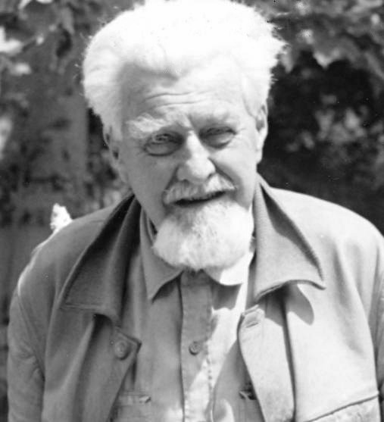
2. Социобиология (этология)
«Мы и моральный закон рассматриваем не как нечто данное a priori, но как нечто возникшее естественным путем, — точно так же, как Кант рассматривал законы неба. Он ничего не знал о великом становлении органического мира. Быть может, он согласился бы с нами?»
«Агрессия»
Конрад Лоренц (1903-1989)

Slide 141
Существует «препятствие (очень пагубное) к самопознанию — это эмоциональная антипатия к признанию того, что наше поведение подчиняется законам естественной причинности… Смутное, похожее на клаустрофобию чувство несвободы, которое наполняет многих людей при размышлении о всеобщей причинной предопределенности природных явлений, конечно же, связано с их оправданной потребностью в свободе воли и со столь же оправданным желанием, чтобы их действия определялись не случайными причинами, а высокими целями».
К. Лоренц
«Агрессия»

Slide 142
«Но многие все еще думают, что они могут объяснить эту свободу по эмпирическим принципам…, и таким образом сводят на нет превосходное открытие, которое делает для нас чистый практический разум посредством морального закона, а именно открытие умопостигаемого мира через осуществление вообще-то трансцендентного понятия свободы, а тем самым отрицают и сам моральный закон, который совершенно не допускает какого-либо эмпирического основания определения».
И. Кант «Критика практического разума»

Slide 143
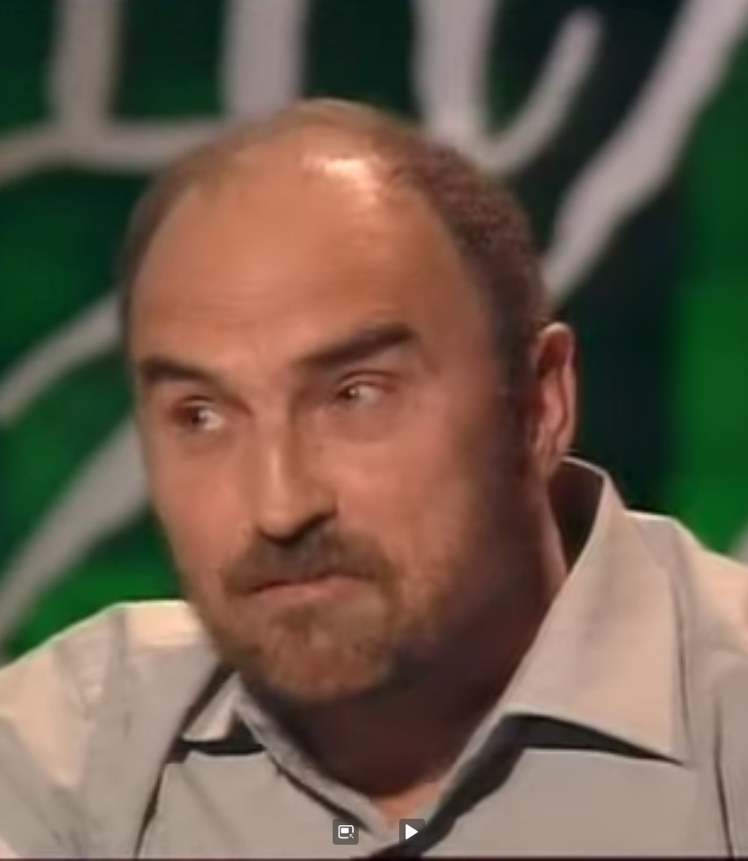
«Единственным поведенческим актом, безусловно и однозначно отличающим человека от животных, полагаю, является способность к осознанному самоубийству. Все известные случаи самоубийств животных не являются осознанными. Такое стало возможным из-за сниженной примативности человека, и соответственно, его повышенной способности поступать вопреки инстинктам».
Анатолий Протопопов, этолог

Slide 144
II. Что такое свобода?
Считается, что свобода – это возможность выбора.
Но понятно, что выбор – это свойство того существа, которое обладает свободой. Следовательно, свобода – это не сам выбор, а некое онтологическое свойство, обладая которым, можно этот выбор осуществлять.

Slide 145
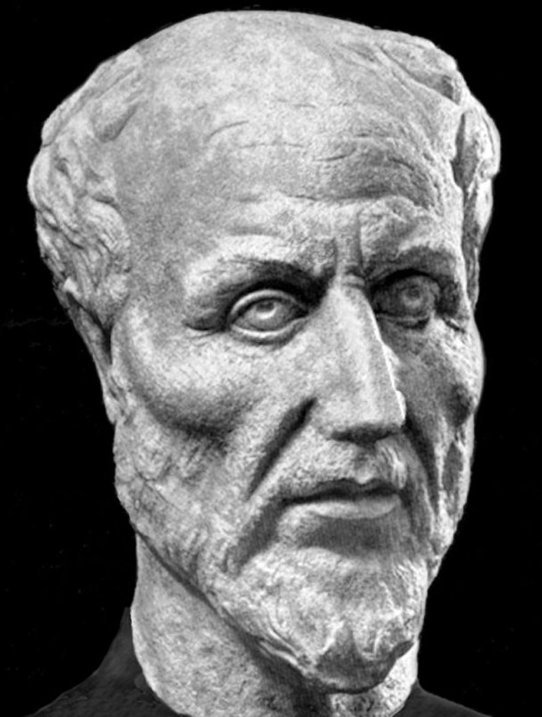
«Что касается того сомнения, может ли быть свободным существо, если оно повинуется своей природе, то мы в свою очередь спросим: разве можно считать существо зависимым тогда, когда оно ничем извне не принуждается следовать чему-либо другому? Разве существо, стремящееся к благу, находится под давлением необходимости, когда это его стремление вытекает из его собственного желания и из уверенности, что предмет его желания есть благо?
«О воле и свободе Первоединого»
Плотин (204-270)

Slide 146
Напротив, невольным бывает его удаление от блага, вынужденным бывает его стремление к тому, что не есть его благо, и быть в рабстве означает не что иное, как лишиться возможности следовать своему благу из-за подчинения какой-нибудь силе, отдаляющей от блага. … Ведь о таком существе нельзя даже сказать, что оно действует сообразно с природой, потому что в нем деятельность не отлична от сущности, потому что для него существовать значит то же, что и действовать, и если оно действует не ради чего-либо другого и не в зависимости ни от чего другого, то как ему не быть свободным?»
«О воле и свободе Первоединого»

Slide 147
Спор блаж. Августина с Пелагием
Пелагий: свобода – это выбор.
«Наделив человека и той и другой возможностью, Бог, собственно, сотворил так, что тот поступает как хочет, дабы, способный к добру и злу, имел он по природе своей две возможности и по своей воле склонялся бы к одному или же к другому. Иначе не по собственному побуждению сотворит он добро, если он не может равным образом избрать также и зло»
Пелагий «Послание к Деметриаде»

Slide 148
«В самой свободе выбора этих двух сторон и заключается преимущество разумной души. В этом-то, говорю я, и заключается вся честь природы нашей, в этом-то и есть ее достоинство, из-за этого, наконец, все великие люди и заслуживают хвалы и награды. И вообще не было бы никакой добродетели у того, кто пребывает в добре, если бы он не имел возможности перейти на сторону зла»
«Послание к Деметриаде»

Slide 149
Выводы пелагианства:
1. Бог несвободен, значит, Он – не Личность.
2. Возможность спасения без помощи Бога и без Церкви.
3. Христос – прежде всего учитель.

Slide 150
«Ведь воля наша не была бы волей, не будь она в нашей власти. Ну а если она в нашей власти, то она у нас свободна»
Блаж. Августин «О свободе воли»

Slide 151
Именно поэтому свободен Бог: все в Его власти, над Богом ничто не довлеет.
Бог ни от чего и ни от кого не зависит, поскольку Он – субстанция, ибо, как Он сказал Моисею, «Я есть Сущий».
Бог есть любовь, Он абсолютно свободен и именно поэтому не может согрешить.

Slide 152
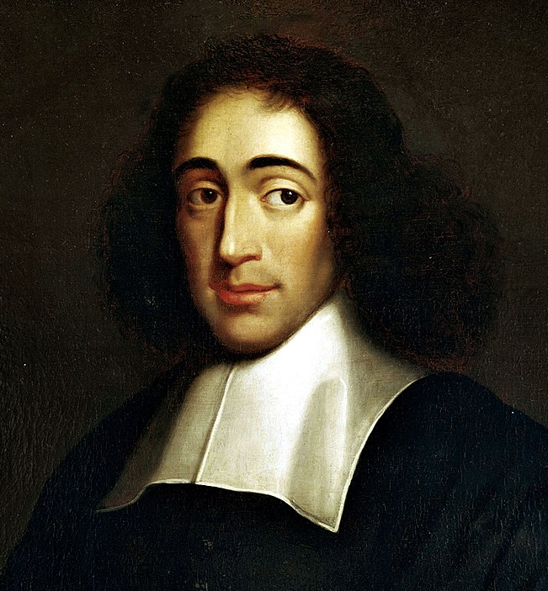
«Свободной называется такая вещь, которая существует по одной только необходимости своей собственной природы и определяется к действию только сама собой»
«Этика»
Бенедикт Спиноза (1632-1677)

Slide 153
«Чем больше познаем мы единичные вещи, тем больше мы познаем Бога».
«Этика»
Свобода есть познанная необходимость.

Slide 154
«Познаете истину, и истина сделает вас свободными»
Ин. 8, 32
«К свободе призваны вы, братия, только бы свобода ваша не была поводом к угождению плоти, но любовью служите друг другу»
Гал. 5, 13

Slide 155
«Итак, стойте в свободе, которую даровал нам Христос, и не подвергайтесь опять игу рабства»
Гал. 5, 1
«Всякий, делающий грех, есть раб греха»
Ин. 8, 34

Slide 156
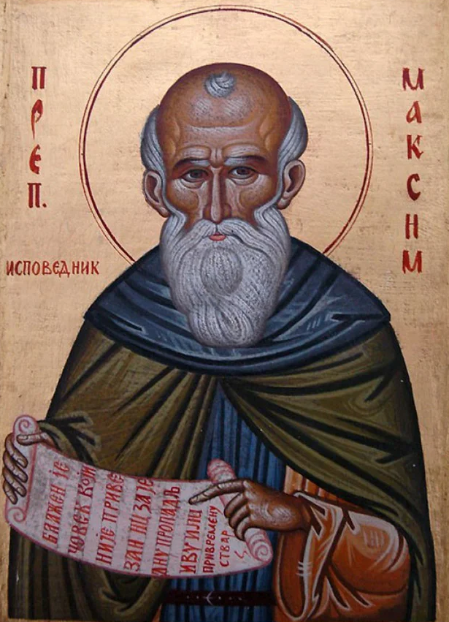
Свобода и свобода выбора
«Не одно и то же - желать и желать каким-то [определенным] образом, как видеть и видеть каким-то [определенным] образом. Ведь желать, как и видеть, - дело природы и присуще всем соприродным и единородным, а желать именно так, равно как и видеть определенным образом…, есть способ употребления желания и зрения, присущий лишь пользующемуся и отделяющий его от других»
«Диспут с Пирром»
преп. Максим Исповедник (580-662)

Slide 157
«А разумное стремление, как сказано, то есть желать и помышлять, советоваться и искать, и рассматривать, и хотеть, и судить, и настраиваться, и избирать, и устремляться, и пользоваться, присуще нам по природе»
«Диспут с Пирром»

Slide 158
Свобода воли – это свойство природы человека, а не его личности, ведь свободно желают все люди, а чего желает каждый конкретный индивид – это другой вопрос.

Slide 159
Если бы свобода воли была свойством ипостаси, тогда один человек мог бы обладать свободой, а другой – не обладать. Но свобода человека – это его сущностное свойство, как бы глубоко грех ни проник в его природу. А уж как конкретный человек воспользуется своей свободой, зависит от него самого – его знаний, воспитания и т.п.
Если бы свобода воли была свойством ипостаси, то это привело бы к трехбожию.

Slide 160
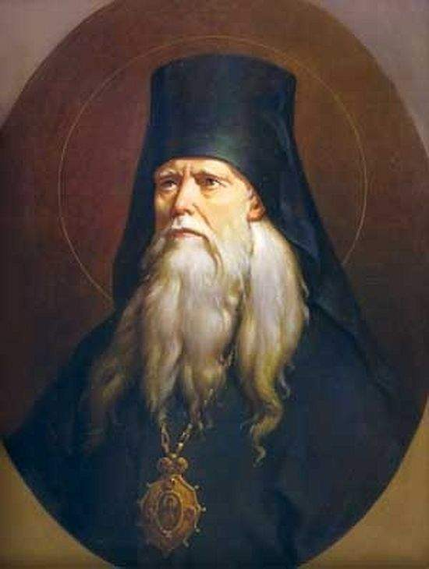
Свобода и благодать
«Благодать нисходит на свободное желание и искание, и только взаимным сочетанием их зачинается сообразная с благодатию и свойством свободной твари новая благодатная жизнь».
«Путь ко спасению»
Благодать дает нам свободу.
Свт. Феофан Затворник, (1815-1894)

Slide 161
Свобода и предопределение
«В противоположность этим святотатственным и нечестивым попыткам мы утверждаем, что и Бог знает все прежде, чем оно совершается, и мы делаем по доброй воле все, что чувствуем и сознаем как свое добровольное действие»
Блаж. Августин «О граде Божием»

Slide 162
Свобода и рабство Богу
«Я уже не называю вас рабами, ибо раб не знает, что делает господин его; но Я назвал вас друзьями, потому что сказал вам все, что слышал от Отца Моего»
Ин. 15, 15

Slide 163
«Ибо такова есть воля Божия, чтобы мы, делая добро, заграждали уста невежеству безумных людей, - как свободные, не как употребляющие свободу для прикрытия зла, но как рабы Божии»
1 Пет. 2, 15-16
«Неужели вы не знаете, что, кому вы отдаете себя в рабы для послушания, того вы и рабы, кому повинуетесь, или рабы греха к смерти, или послушания к праведности?»
Рим. 6, 16

Slide 164
Теодицея

Slide 165
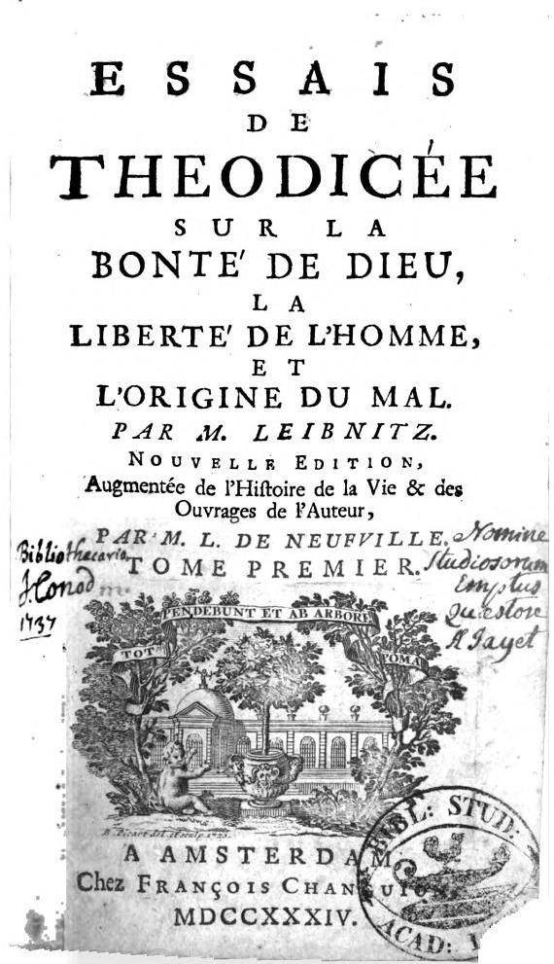
Лейбниц Г.В.
«Опыты теодицеи о благости Божией, свободе человека и начале зла».

Slide 166
Проблема:
Если Бог действительно всеблаг, всемогущ и всеведущ, то это не согласуется с фактом существования зла в мире.

Slide 167
Ведь если Он всеведущ, то Он знает о страданиях праведников и особенно невинных детей;
если Он всеблаг, то Он должен хотеть избавить людей от этих страданий;
если Он всемогущ, то может это сделать.
Но страдания, несмотря на это, существуют.

Slide 168
Следовательно, Бог
или не всеблаг (Абсолют, превосходящий добро и зло, — учение Шеллинга),
или не всемогущ (манихейское двубожие),
или не всеведущ (Аристотель, деизм).
Но логичнее предположить, что Бога нет.

Slide 169
Страдания Иисуса Христа
«Подобно и первосвященники с книжниками и старейшинами и фарисеями, насмехаясь, говорили: других спасал, а Себя Самого не может спасти; если Он Царь Израилев, пусть теперь сойдет с креста, и уверуем в Него; уповал на Бога; пусть теперь избавит Его, если Он угоден Ему»
Мф. 27, 41-43

Slide 170
«Существует бесконечное число возможных миров, из которых Бог необходимо избрал наилучший, потому что он всё производит по требованию высочайшего разума».
«Теодицея»
Г.В. Лейбниц (1646-1716)

Slide 171
«Из высочайшего совершенства Бога следует, что при творении универсума он избрал план наилучший… При помощи наипростейших средств он произвел наибольшие действия – наибольшее могущество, наибольшее знание, наибольшее счастье и наибольшую благость в творениях… Результатом всех этих стремлений должен быть наиболее совершенный действительный мир, какой только возможен».
«Начала природы и благодати, основанные на разуме»

Slide 172
«Зло можно понимать метафизически, физически и морально. Метафизическое зло состоит в простом несовершенстве, физическое зло - в страдании, а моральное - в грехе. Так как физическое и моральное зло не необходимы, то достаточно, чтобы они были возможны в силу вечных истин. И так как беспредельная область возможных истин содержит в себе все возможности, то следует признать, что существует бесконечное количество возможных миров, что зло присутствует во многих из них и что даже наилучший из них содержит его в себе».
«Теодицея»

Slide 173
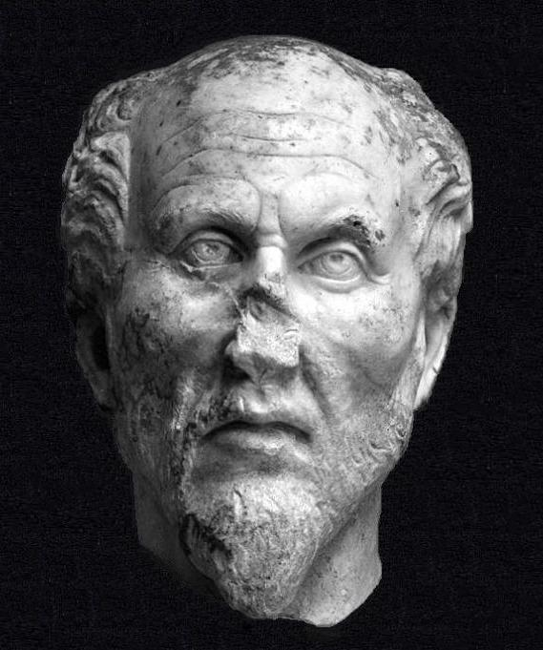
Метафизическая причина зла
«И вот эту-то субстанцию, известную под словом "материя", отыскивает наш разум и указывает на нее, как на первое зло, зло само по себе. Телесная же природа настолько зла, насколько она причастна материи».
«Материя становится хозяйкой всего, что попадает в нее; она портит его и разрушает, вкладывая в него свою собственную противоположную природу»
«О природе и источнике зла»
Плотин (204-270)

Slide 174
«Не злой ли была та материя, из которой Он творил? … Или Он был бессилен превратить и изменить ее всю целиком так, чтобы не осталось ничего злого. Он, Всесильный? И, наконец, зачем захотел Он творить из нее, а не просто уничтожил ее силой этого же самого всемогущества? Или она могла существовать и против Его воли?»
Блаж. Августин «Исповедь»

Slide 175
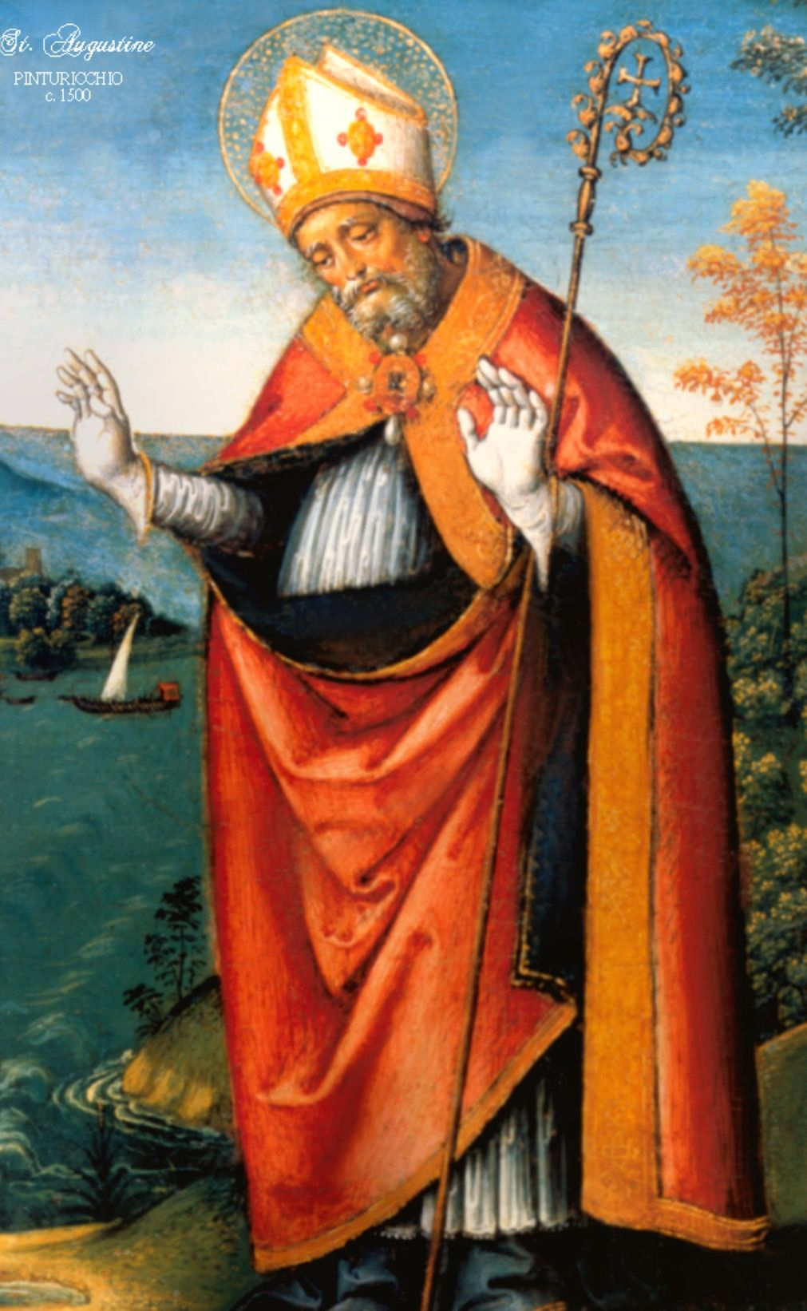
Манихейство: два бога
«Что сделало бы Тебе это неведомое племя мрака, которое они обычно выставляют против Тебя как вражескую силу, если бы Ты не пожелал сразиться с ним?»
«Исповедь»
Блаж. Августин (354-430)

Slide 176
«Мне стало ясно, что только доброе может стать хуже. Если бы это было абсолютное добро или вовсе бы не было добром, то оно не могло бы стать хуже. Абсолютное добро не может стать хуже, а в том, в чем вовсе нет добра, нечему стать хуже. Ухудшение наносит вред; если бы оно не уменьшало доброго, оно бы вреда не наносило».
Блаж. Августин «Исповедь»

Slide 177
«А зло есть ничто иное, как испорченность природных меры или вида, или порядка. Таким образом, злой называется испорченная природа, а неиспорченная — доброй. Но даже и сама испорченная природа, насколько остается природой, настолько является и благой, а насколько испорченой — злой».
Блаж. Августин «О природе блага против манихеев»

Slide 178
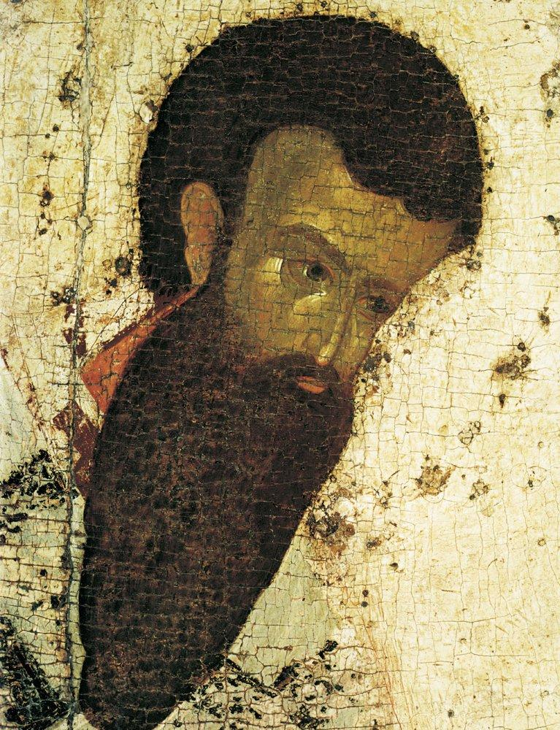
«Зло есть лишение добра. Сотворен глаз, а слепота произошла от потери глаз. Поэтому, если бы глаз по природе своей не подлежал порче, не имела бы места слепота. Так и зло не само по себе существует, но является за повреждениями души».
«О том, что Бог не виновник зла»
Свт. Василий Великий (ок. 330-379)

Slide 179
«Одни причастны Добру в совершенстве, другие более или менее Его лишены, третьи имеют к Добру еще более смутную причастность, а четвертым Оно является в виде предельно слабого отголоска».
«Зло представляет собой несовершенное добро».
Св. Дионисий Ареопагит «О божественных именах»

Slide 180
«Так что поскольку демоны существуют, они существуют из Добра, и они благи».
«Так что зло не-суще, и зла нет среди сущих. Зло как таковое не существует нигде. Зло возникает не от силы, но от слабости».
Св. Дионисий Ареопагит «О божественных именах»

Slide 181
«И вообще, что такое зло? И от какого начала оно произошло? И в ком из сущих оно есть? И почему Благой захотел, чтобы оно появилось? И как, захотев, смог это сделать? И если зло происходит от другой причины, какова же другая причина сущего помимо Добра? Почему при существовании Промысла существует зло, как оно вообще появляется и почему не уничтожается? И почему что бы то ни было из сущего желает его вместо Добра?»
Дионисий Ареопагит «О божественных именах»

Slide 182
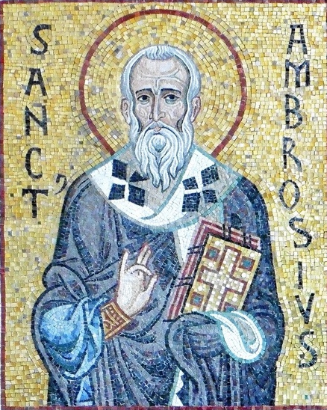
«Воля, свободная в своем решении, является причиной того, что мы творим зло и терпим справедливый суд» Божий
Блаж. Августин «Исповедь»
Св. Амвросий Медиоланский (340-397)

Slide 183
«Кто создал меня? Разве не Бог мой, Который не только добр, но есть само Добро? Откуда же у меня это желание плохого и нежелание хорошего? Чтобы была причина меня по справедливости наказывать? Кто вложил в меня, кто привил ко мне этот горький побег, когда я целиком исшел от сладчайшего Господа моего? Если виновник этому дьявол, то откуда сам дьявол? Если же и сам он, по извращенной воле своей, из доброго ангела превратился в дьявола, то откуда в нем эта злая воля, сделавшая его дьяволом, когда он, ангел совершенный, создан был благим Создателем?»
Блаж. Августин «Исповедь»

Slide 184
«Почему же в ней (в душе) есть общая приемлемость зла? По причине свободного стремления, всего более приличного разумной природе».
Свт. Василий Великий «О том, что Бог не виновник зла»

Slide 185
«Зло, совершаемое человеком, падает на него самого, ничего не изменяя в системе мира... Роптать на то, что Бог не препятствует человеку совершать зло, значит роптать на то, что Он наделил его превосходной природой, придал его действиям облагораживающий их нравственный характер, дал ему право на добродетель».
Жан-Жак Руссо «Исповедание веры савойского викария»

Slide 186
«Оправдание свободы заключается именно в том, что без нее невозможно было бы дружество между Богом и тварью. Существо, лишенное свободы, т.е. возможности самоопределения, не могло бы быть свободным сотрудником Божиим, соучастником Его творческого акта. А между тем таким именно и хочет Бог своего друга».
«Смысл жизни»
Евгений Николаевич Трубецкой (1864-1920)

Slide 187
Физическое зло
О сказки мудрецов! Соблазны истин мнимых!
Никем не скован Бог и держит цепь в руках;
Всё выбором Его предрешено в веках;
Он благ, Он справедлив, Он волен без предела.
И та благая мощь — терзать нас захотела?
Вот узел роковой, что должно развязать.
Вольтер «Поэма на разрушение Лиссабона в 1755, или рассмотрение аксиомы: всё — благо»

Slide 188
Мне Лейбниц не раскрыл, какой стезей незримой
В сей лучший из миров, в порядок нерушимый
Врывается разлад, извечный хаос бед,
Ведя живую скорбь пустой мечте вослед.
Вольтер «Поэма на разрушение Лиссабона в 1755, или рассмотрение аксиомы: всё — благо»

Slide 189
«Природа не собрала там двадцать тысяч домов в шесть-семь этажей, и если бы жители этого города были расселены более рав­номерно и более свободно, ущерб был бы намного меньше, а, возможно, и совсем нулевым»
Письмо Вольтеру 18.08.1756
Жан-Жак Руссо (1712–1778)

Slide 190
Свобода и грехопадение – две причины существования зла.

Slide 191
¹⁶ И заповедал Господь Бог человеку, говоря: от всякого дерева в саду ты будешь есть, ¹⁷ а от дерева познания добра и зла не ешь от него, ибо в день, в который ты вкусишь от него, смертью умрешь.
……………….
⁴ И сказал змей жене: нет, не умрете, ⁵ но знает Бог, что в день, в который вы вкусите их, откроются глаза ваши, и вы будете, как боги, знающие добро и зло.

Slide 192
⁶ И увидела жена, что дерево хорошо для пищи, и что оно приятно для глаз и вожделенно, потому что дает знание; и взяла плодов его и ела; и дала также мужу своему, и он ел.

Slide 193
⁷ И открылись глаза у них обоих, и узнали они, что наги, и сшили смоковные листья, и сделали себе опоясания. ⁸ И услышали голос Господа Бога, ходящего в раю во время прохлады дня; и скрылся Адам и жена его от лица Господа Бога между деревьями рая. …………………….

Slide 194
²¹ И сделал Господь Бог Адаму и жене его одежды кожаные и одел их. ²² И сказал Господь Бог: вот, Адам стал как один из Нас, зная добро и зло; и теперь как бы не простер он руки своей, и не взял также от дерева жизни, и не вкусил, и не стал жить вечно.

Slide 195
«В какой мере (Адам) удалился от жизни, в такой приблизился к смерти; потому от Бога – жизнь, а лишение жизни – смерть. Поэтому Адам сам себе уготовал смерть чрез удаление от Бога... Так, не Бог сотворил смерть, но мы сами навлекли ее на себя лукавым соизволением».
Свт. Василий Великий «О том, что Бог не виновник зла»

Slide 196
«Итак, есть зло – действительное зло, блуд, прелюбодеяние, любостяжание и бесчисленное множество пороков, достойных крайнего осуждения и наказания. Опять есть зло, а лучше сказать, не есть, а называется (злом), голод, язва, смерть, болезнь, и тому подобное»
«Беседы о бессилии диавола»
Свт. Иоанн Златоуст (ок.347-407)

Slide 197
«Мы согласны с тем, что физическое зло есть не что иное, как неприятность, а под ней я понимаю страдание, печаль и всякое другое неудовольствие».
«Бог допустил физическое зло по совпадению с допущением морального зла, служащего источником физического зла».
Г.В.Лейбниц «Теодицея»

Slide 198
Отход от Бога — это нарушение установленных Им законов.
Законы физики — например, ушиб.
Законы биологии — несоблюдение здорового образа жизни.
Законы социологии — войны.
Законы этики — преступления.
Законы религии — заповеди Бога.

Slide 199
Почему Бог попускает страдания?
Страдания Иисуса Христа.
«Проходящие же злословили Его, кивая головами своими и говоря: Разрушающий храм и в три дня Созидающий! спаси Себя Самого; если Ты Сын Божий, сойди с креста. Подобно и первосвященники с книжниками и старейшинами и фарисеями, насмехаясь, говорили: других спасал, а Себя Самого не может спасти; если Он Царь Израилев, пусть теперь сойдет с креста, и уверуем в Него»
Мф. 27, 39-42

Slide 200
«Книга Иова»
⁴ И отвечал сатана Господу и сказал: кожу за кожу, а за жизнь свою отдаст человек все, что есть у него; ⁵ но простри руку Твою и коснись кости его и плоти его, - благословит ли он Тебя? ⁶ И сказал Господь сатане: вот, он в руке твоей, только душу его сбереги.

Slide 201
¹ И отвечал Господь Иову из бури и сказал: ² препояшь, как муж, чресла твои: Я буду спрашивать тебя, а ты объясняй Мне. ³ Ты хочешь ниспровергнуть суд Мой, обвинить Меня, чтобы оправдать себя? ⁴ Такая ли у тебя мышца, как у Бога? И можешь ли возгреметь голосом, как Он? ……………………
⁹ Тогда и Я признаю, что десница твоя может спасать тебя.

Slide 202
Страдания – наказания за грех?
«И, проходя, увидел человека, слепого от рождения. Ученики Его спросили у Него: Равви! кто согрешил, он или родители его, что родился слепым? Иисус отвечал: не согрешил ни он, ни родители его, но это для того, чтобы на нем явились дела Божии»
Ин. 9, 1-3

Slide 203
Страдания – лекарство от греха
«Итак, как Христос пострадал за нас плотию, то и вы вооружитесь тою же мыслью; ибо страдающий плотию перестает грешить, чтобы остальное во плоти время жить уже не по человеческим похотям, но по воле Божией»
1 Петр. 4, 1-2

Slide 204
Страдания дают нам свободу
«Лишь кто возложит крест на плечи свои и последует за Христом, обретет подлинную жизнь и подлинный смысл жизни. И это есть не “печальная необходимость”, основанная на каком-то непонятном случайном, внешнем для нас несовершенстве мира; это есть глубочайший, таинственный внутренний закон человеческой жизни, в силу которого самое существо жизни состоит в свободе, в самопреодолении, в возрождении через умирание»
С.Л. Франк «Смысл жизни»

Slide 205
Сострадание
«Ибо мы имеем не такого первосвященника, который не может сострадать нам в немощах наших, но Который, подобно нам, искушен во всем, кроме греха»
Евр. 4, 15

Slide 206
«Участие в чужом удовольствии или радости бывает хорошо или дурно, смотря по предмету, и, следовательно, оно само по себе никак не есть основание нравственных отношений, так как может быть и безнравственным.
Нельзя сказать того же о страдании и сострадании».
«Оправдание Добра»
Соловьев В.С. (1853-1900)

Slide 207
«Действительное сострадание, или жалость, не может иметь своекорыстных мотивов, и есть чувство чисто альтруистическое, в противоположность со-радованию, или со-наслаждению, которое есть чувство смешанного и неопределенного (в нравственном смысле) характера»
В.С. Соловьев «Оправдание Добра»

Slide 208
«Бог допу­скает зло, поскольку, с одной стороны, прямое его отрицание или уничтожение было бы нарушением человеческой свободы, т.е. бóльшим злом, так как делало бы совершенное (свободное) добро в мире невозможным, а с другой стороны, Бог допуска­ет зло, поскольку имеет в своей Премудрости возможность извлекать из зла большее благо, или наибольшее возможное совершенство, что и есть причина существования зла».
«Оправдание Добра»

Slide 209
Для совершенствования
Всякая скорбь «посылается от Бога, чтобы предотвратить порождение истинных зол. Ибо и телесные страдания, и внешние бедствия измышлены к обузданию греха. Итак, Бог истребляет зло, а не от Бога зло»
Свт. Василий Великий «О том, что Бог не виновник зла»

Slide 210
«Он наказывает не одним голодом, но и другими бесчисленными бедствиями. Бедного Он часто вразумляет голодом, а богатого и в изобилии живущего — опасностями, болезнями и преждевременными смертями, потому что Он изобретателен и имеет различные врачевства для нашего спасения».
Свт. Иоанн Златоуст «Беседы о бессилии диавола»

Slide 211
Историческая апологетика

Slide 212
История как наука
«Одни из наук суть науки о законах, другие — науки о событиях; первые учат тому, что всегда имеет место, последние — тому, что однажды было».
«Прелюдии. История и естествознание»
Вильгельм Виндельбанд (1848–1915)

Slide 213
«История не есть наука, и если называется наукой, то если можно так выразиться — только honoris causa»
«Не зная законов исторической жизни, история не может похвалиться способностью предсказывать будущее. Если бы история знала свои законы, то она могла бы восстановить недостающие сведения и о прошедшем путем вычислений».
«Лекции по истории древней Церкви»
Василий Васильевич Болотов (1853-1900)

Slide 214
«Поэтому должно иметь силу и простейшее определение истории как повествования о замечательных событиях, замечательных уже тем, что люди их заметили»
«Чтобы изучить историческое явление, нужно прочитать известие о нем в письменных памятниках»
В.В.Болотов «Лекции по истории древней Церкви»

Slide 215
Требования к источникам
1. Многочисленность списков;
2. Согласие друг с другом;
3. Древность списков;
4. Несколько авторов.

Slide 216
Многочисленность
«В настоящее время известно более 5300 греческих рукописей Нового Завета. Добавив более 10000 копий латинской Вульгаты и по меньшей мере 9300 других ранних рукописей, мы получим, что различные фрагменты Нового Завета существуют в настоящее время более чем в 24 тысячах рукописных экземпляров.
«Неоспоримые свидетельства»
Джош Макдауэлл

Slide 217
Ни один другой документ древности не переписывался так часто и не пользовался таким признанием. По сравнению с Новым Заветом, “Илиада” Гомера – следующий по количеству списков текст – дошла до нас в количестве 643 рукописей».
«Неоспоримые свидетельства»

Slide 218
Согласие друг с другом
«Сомнению подвергается всего 40 строк (около 400 слов) Нового Завета, в то время как для Илиады эта цифра достигает 764 строк. Иными словами, текст Илиады искажён на пять процентов, а текст Нового Завета – всего на половину процента».
«Неоспоримые свидетельства»

Slide 219
«Доля слов, которые безо всякого сомнения принимаются всеми читателями, весьма высока и достигает по меньшей мере семи восьмых текста. Вся критика, таким образом, сосредоточивается на остающейся одной восьмой текста, где искажения сводятся в основном к переменам в порядке следования слов и другим сравнительно тривиальным вещам».
«Неоспоримые свидетельства»

Slide 220
Древность
Автор | Время написания | Древнейший список | Число списков
Юлий Цезарь | 100–44 до Р.Х. | 900 | 10
Тацит («Анналы») | 100 | 1100 | 20
Плиний Младший | 61–113 | 750 | 7
Фукидид | 460–400 до Р.Х. | 900 | 8
Светоний | 75–160 | 950 | 8
Новый Завет | 40-100 | Ок. 125 | 24000

Slide 221
Фрагмент Дж. Райленда - самая древняя рукопись Нового Завета (117 – 138 гг.)
(часть Евангелия от Иоанна: 18:31-33, 37-38)

Slide 222
Папирус Бодмера.
На 102 уцелевших страницах содержатся тексты Евангелий от Луки и Иоанна.
Написан в период между 175 и 225 г. Это самый ранний из имеющихся на сегодняшний день списков Евангелия от Луки и Евангелия от Иоанна.

Slide 223
Нехристианские свидетельства о Христе
«Нерон подыскал виновных [в пожаре] и подверг тягчайшим мукам людей, ненавидимых за их мерзости, которых чернь называла христианами. {Прозвание это идет от Христа, который в правление Тиберия был предан смертной казни прокуратором Понтием Пилатом}. Подавленное на некоторое время это зловредное суеверие распространилось опять, и не только в Иудее, где возникло это зло, но и в самом Городе (Риме), куда отовсюду стекаются гнусности и бесстыдства, и где они процветают»
«Анналы»
Публий Корнелий Тацит (ок.55 – ок.120)

Slide 224
Христос «был распят в Палестине за то, что основал этот новый культ... Более того, их первый законодатель убедил их в том, что все они братья друг другу, после того, как все они окончательно согрешили, отказавшись от греческих богов, начав молиться этому распятому софисту и живя согласно его законам»
«Перегрин»
Лукиан из Самосаты (ок.120 - ок. 192)

Slide 225
«Поскольку евреи постоянно устраивали беспорядки по наущению Хрестуса, он выслал их из Рима»
«Жизнь двенадцати цезарей» (Клавдий)
Гай Светоний Транквилл (ок. 70 – ок.120 г.)

Slide 226
«Они утверждают, однако, что вся их вина или заблуждение состояли в том, что они имели привычку собираться по определённым дням засветло, и распевать различные гимны Христу как Богу, а также приносить торжественную клятву, не призывавшую ни к каким злым целям, но лишь к тому, чтобы никогда не обманывать, не воровать, не изменять супругам, не лгать и не отступать от данной клятвы, когда наступит время выполнять её»
Плиний Младший «Письмо к императору Траяну»
Император Траян (53-117)

Slide 227
«Что выиграли афиняне, казнив Сократа? Голод и чума обрушились на них в наказание за их преступление. Что выиграли жители Самоса, предав сожжению дом Пифагора? В одно мгновение пески покрыли их землю. А что выиграли евреи, казнив своего мудрого Царя? Не вскоре ли после этого погибло их царство? Бог справедливо отомстил за этих трёх мудрых мужей: голод поразил Афины, море затопило Самос, а евреи, потерпевшие поражение и изгнанные из своей страны, живут в полном рассеянии. Но Сократ не погиб навеки — он продолжал жить в учении Платона. Пифагор не погиб навеки — он продолжал жить в статуе Геры. Не навеки погиб и мудрый Царь: Он продолжал жить в Своём учении».
Мара Бар-Серапион (позднее 73 г. от Р.Х.) «Письмо к сыну»

Slide 228
«Около этого времени жил Иисус, мудрый человек, если только справедливо назвать его человеком, ибо он совершал чудеса и был учителем мужей, радостно принимающих истину. Он привлёк к себе множество евреев и язычников. Он был Христос, и когда Пилат по наущению начальствующих среди нас осудил его на распятие, то любившие его сначала не отказались от него, ибо он явился к ним живым на третий день, согласно предсказаниям пророков, говоривших и об этих и о десяти тысячах других чудес, связанных с ним. Племя же христиан, получивших от него своё имя, живо и до сего дня»
«Иудейские древности»
Иосиф Флавий (37 - ок. 100)

Slide 229
Варианты объяснения воскресения Христа
1. Мифы и философия
2. Обман со стороны апостолов
3. Обморок

Slide 230
«Александрийский еврей Филон, который жил еще в 40-м году нашего летосчисления, правда, глубоким уже стариком, был настоящим отцом христианства, а римский стоик Сенека был, так сказать, его дядей».
«Бруно Бауэр и раннее христианство»
Фридрих Энгельс (1820-1895)

Slide 231
«Предположение, что апостолы были обманщиками, нелепо. Продолжим его до конца, представим себе, как эти двенадцать человек собираются после смерти И. Х. и сговариваются сказать, что Он воскрес. Они бросали этим вызов всем властям. Сердца человеческие удивительно склонны к легкомыслию, к переменчивости, к обещаниям, к богатствам, так что если бы хоть один из них признался во лжи из-за этих приманок, не говоря уж о темницах, пытках и смерти, они бы погибли».
Б. Паскаль «Мысли»

Slide 232
Караваджо. Распятие святого Петра

Slide 233
Мурильо. Мученичество св. Андрея

Slide 234
«Итак пришли воины, и у первого перебили голени, и у другого, распятого с Ним. Но, придя к Иисусу, как увидели Его уже умершим, не перебили у Него голеней, но один из воинов копьем пронзил Ему ребра, и тотчас истекла кровь и вода».
Ин. 19, 32-34

Slide 235
«Итак пришли воины, и у первого перебили голени, и у другого, распятого с Ним. Но, придя к Иисусу, как увидели Его уже умершим, не перебили у Него голеней, но один из воинов копьем пронзил Ему ребра, и тотчас истекла кровь и вода».
Ин. 19, 32-34

Slide 236
«Итак пришли воины, и у первого перебили голени, и у другого, распятого с Ним. Но, придя к Иисусу, как увидели Его уже умершим, не перебили у Него голеней, но один из воинов копьем пронзил Ему ребра, и тотчас истекла кровь и вода».
Ин. 19, 32-34

Slide 237
«Итак пришли воины, и у первого перебили голени, и у другого, распятого с Ним. Но, придя к Иисусу, как увидели Его уже умершим, не перебили у Него голеней, но один из воинов копьем пронзил Ему ребра, и тотчас истекла кровь и вода».
Ин. 19, 32-34

Slide 238
«В первый же день недели Мария Магдалина приходит ко гробу рано, когда было еще темно, и видит, что камень отвален от гроба. Итак, бежит и приходит к Симону Петру и к другому ученику, которого любил Иисус, и говорит им: унесли Господа из гроба, и не знаем, где положили Его. Тотчас вышел Петр и другой ученик, и пошли ко гробу. Они побежали оба вместе; но другой ученик бежал скорее Петра, и пришел ко гробу первый. И, наклонившись, увидел лежащие пелены; но не вошел во гроб. Вслед за ним приходит Симон Петр, и входит во гроб, и видит одни пелены лежащие»
Ин. 20, 1-6

Slide 239
Туринская плащаница

Slide 241
Льняное полотно размером 4,37 на 1,11 метра

